Slide 1

第1章 行列式

Slide 2

n阶行列式
一、全排列与逆序数
1.全排列
n个不同的元素排成一列，称为n个元素的
全排列。如：12345678，76532184，等等
均为8个元素的全排列。
n个元素的全排列共有n！个。

Slide 3

• 2.逆序与逆序数
• 全排列123 ···n称为标准排列,此时元素
之间的顺序称为标准顺序。在任一排列
中，若某两个元素的顺序与标准顺序不
同，就称这两个元素构成了一个逆序。
213中，2与1就构成了一
个逆序。321中，1与2，
2与3，1与3都构成逆序。

Slide 4
• 在一个排列中，逆序的总和称为逆序
数。如213的逆序数为1，321的逆序
数为3。
• 逆序数怎样求???
•从第一个元素起，该元素前
有几个数比它大，这个元素的逆序就
是几。将所有元素的逆序相加，即得
到排列的逆序数 。

Slide 5
例1.求全排列135···(2n-1)24···(2n)逆序数。
解: 1,3,5,···(2n-1)不构成逆序.
2前面有n-1个数比它大,故有n-1个逆序.
4前面有n-2个数比它大,故有n-2个逆序.
依次下去, 2n前面没有数比它大,故没有逆序.
将所有元素的逆序相加,得逆序数:
1+2+3+ ···+(n-1)=
n(n-1)/2

Slide 6

• 逆序数为奇数的排列称为奇排列，逆
序数为偶数的排列称为偶排列。如:
对换有两个性质:
• 在3个元素的全排列中，123，231，
1.任意一个排列经一次对换后
312为偶排列，逆序数分别为0,2,2.
改变奇偶性.
• 132，213，321为奇排列,逆序数分别为
2.在n个元素的全排列中,奇偶
排列各占一半,为n!/2.
1，1，3.
• 3.对换
• 在一个排列中，任意对调两个元素，
其余元素不变，即得到一个新排列，
这样一种变换称为对换。

Slide 7

a a a
11
12
13
23
33
 
a a a a a a a a a
a a a

11 22 33
12 23 31
13 21 32
21
22
  
a a a a a a a a a
a a a
13 22 31
11 23 32
12 21 33
31
32
由三阶行列式可得如下结论
(1) a a a
1 j 2 j 3 j
N为 j₁ j₂ j₃ 的逆序数。
1
2
3
a a a
11
12
13

（2）a a a  (1)
N
a a a
21
22
23
1 j
2 j
3 j₃
对1，2，3的全
排列求和
1
2
a a a
31
32
33

Slide 8

n
2
个数排成的一个n行n列的记号
a a  a
11
12
1n
2n
a a  a

21
22
( 1)
  ^{N( j j )}
a a a
1
n
1 j 2 j
nj_{n}
   
1
2
^{j}1^{j}
n
a a  a
n1
n 2
nn
其中N 为全排列 j j  j 的逆序数.有时简
1 2
n
记为D  a_{ij}
nn

Slide 9

a₁₁
ª22
例1.

a_{nn}

N ( j j )
 (1) a a a
1 n
1 j 2 j
nj_{n}
1
2
j j
1 n
 a a a
11 22
nn
N(12n)  0

Slide 10

a₁₁
a a  a
11
12
1n
2n
ª21 ª
ª22 ^{ a}
例2.
22

  
a_{n1} a_{n2}
 
a_{nn}
a_{nn}

N ( j j )
 (1) a a a
1 n
1 j 2 j
nj_{n}
1
2
j j
1 n
 a a a_{nn}
11 22
N(12n)  0

Slide 11

ª1n
a  a a
11

1(n 1)
1n
^{a a}2n
a21  a
2(n1)


例3.
2(n 1)


 
a  a a
a_{n1}
n1
n(n1)
nn

N ( j j )
 (1) a a a
1 n
1 j 2 j
nj_{n}
1
2
j j
1 n
N(n21)
n(n 1)
n(n1)
 (1) a a a
2
1n 2(n1)
n1

2

Slide 12

定理 n阶行列式D 等于它的任一行(列)各
元素与其对应的代数余子式乘积之和,即
D  a A  a A  a A
i1 i1 i2 i2
in in
(i  1,2,n)
或
D  a A  a A  a A
1j 1j 2 j 2 j
nj nj
( j  1,2,n)

Slide 13

证： （1）
a₁₁ 0  0
a a  a
D 
21
22
2n

( 1) a a a
  ^{N}
   
1 j 2 j
nj_{n}
1
2
a a  a
n1
n2
nn

( 1) a a a
  ^{N}
11 2 j
nj_{n}
2
1 j j
2 n


 N
a ( 1) a a
nj_{n}
11
2 j
2
j j
2 n
 a M 
a A
11 11 11 11

Slide 14

（2）
a₁₁

a_{1, j1}
a_{1 j} a_{1, j1}

a_{1n}
  

  
ªi1,1 ^{ a}
i1, j1
a a
i1 j i1, j1
 a_{i1,n}
D  0  0
a_{ij}
0  0
ªi1,1 ^{ a}
a_{i1, j} a_{i1, j1}  a_{i1,n}
  
a_{n, j} a_{n, j1}  a_{nn}
i1, j1
  
ªn1 ^{ a}

n, j1
a_{ij} 0  0
a a  a
1n
 (1)
  1 j
i j 2
11
   
a a  a
nj
n1
nn
( 1) a M
  ^{i j2}

a A
ij
ij
ij ij

Slide 15

（3） 一般地
11 12
^{a a  a}1n
   
 a a a
in
D

i1
i2
   
a a  a
n1 n2
nn

Slide 16

ª11
a₁₂

a_{1n}




 a  00 0 a 0 0

0 0 a_{in}
i1
i2





a
a
a
n1
n2
nn
a a  a
1n
ª11 ª
12

ª1n
a a  a
1n
11
12
11
12
   
i1
   
   
 a 0

^{0  0 a}i2

0 
 0 0

a
in
   
   
   
a a  a
a a  a
a a  a
nn
n1
n2
nn
n1
n2
nn
n1
n2
 a A  a A  a A
(i  1,2,n)
i1 i1 i2 i2
in in
同理证明列的情形。

Slide 17

a b  b b
b a  b b
    
b b  b a

n1
[a ( n 1)b](a b) .
  
D_{n}

x a a  a
b x a  a
求D_{n}  b b x

a .
    
b b b  x

Slide 18

x a a  a
b x a  a
解 若  ，由 知   


a b
2 D [x (n 1)a](x a)^{n 1}
；
推广 求D_{n}  b b x
a .
n

    
若a  b，则有
b b b  x
(x  a)  a 0 a 0 a  0 a
x  a 0 0  0
b x a  a
1 1  1
b x  a
b
b

x
b

a  a
x


D_{n} 

a
b b x  a a
 




 

b b  x
b
b
b  x
b b b  x
1 1  1
0 x b  a b
 (x  a)D_{n1}  a
(x a)D
 
a(x b) .
  n1



n1
0 0  x b
由a，b的对称性 ，知D  x b D b x a
₎n1
(
)
(
.
n
n1
  
D ( x a )D





a( x b )^{n 1} ,
a(x b)^{n} b(x  a)^{n}

n
n1
D_{n} 
，
(a  b).
则
  
D ( x b )D


a b


b( x a )^{n 1} ,
n
n1

Slide 19

ª1n
a_{2(n1)}
 
ª2( n1)
ª2n
 a (1)^{n1}


a_{nn}
1n
ªn1 ^{ a}
n(n1)
ªn1 ^{ a}
n( n1)
(n1)(n1)
ª3(n2)
 
n1

n11
a ( 1) a ( 1)
 
1n
2(n1)
ªn1 ^{ a}
n(n2)
(n2)(n2)
ª3(n2)
 
(n1)n

( 1) a a
 
1n 2(n1)
ªn1 ^{ a}
n(n2)
(n2)(n2)
a
( 1)
 
     
(n 1) n (n 1)  4

a a

a_{(n2)3}
(n 1)2
1n 2(n1)
ªn1 ª
n2
22

Slide 20

ª1n
ª2( n1)
a_{2n}
a
( 1)
 
     
(n 1) n (n 1)  4

a a

a
(n 1)2




1n 2(n 1)
(n 2)3
ªn1 ª
n2
22
ªn1 ^{ a}
a_{nn}
n( n1)
( 1)
 
(n1)n(n1) 4


a a

 
a ( 1)a a
1n 2(n1)
(n2)3
32
(n1)2 n1
(注意：  
( 1) ( 1) ( 1) )
5
 
( 1)
(n1)n(n1)432
a a

a a a
1n 2(n1)
(n2)3 (n1)2 n1
( 1)^{2n(n1)321}a a
 

a a a
1n 2(n1)
(n2)3 (n1)2 n1
( 1)
 
(n1) 321

a a

a a a
1n 2(n1)
(n2)3 (n1)2 n1
 
n(n1)/2
( 1) a a

a a a
1n 2(n1)
(n2)3 (n1)2 n1

Slide 21

x y 0
a b  b b
b a  b b
    
b b  b a
0 x y 
   0
求 
1.D 
2. D
.
n

 x y 0
0 x y
y

0 x
a
b
  

0


0
0
0

0
a
c
b
d

0

  

0



a b

   
0
^{3 求D}n 
.
4 求D_{n} 
.
c d

0
0

0




0
   

0
0

  
c
d
(未写出的为0)
1
1
1  1
a₃  a_{n}
a₁
a₂
5. D_{n}  a₁


(a  a )
2
2
2
2
3
2
a
a
 a_{n}
i
j



  

1 jin


a^{n 1} a^{n 1} a^{n 1}  a_{n}^{n 1}
1
2
3

Slide 22

x y 0
0 x y 
   0
  x y 0
0 x y
1.D 
y  0 x

Slide 23

解：按第一列展开，得
D 
x y
x y
 
x y
y
x y
  ^{n1}
( 1) y x
x

 y
x
x y
 x^{n}  (1)^{n1}
y
n

Slide 24

a b  b b
b a  b b
    
b b  b a
2. 求D_{n} 
.

[a  (n 1)b](a b)^{n 1}.


Slide 25

解
a (n-1)b a (n-1)b  a (n-1)b a (n-1)b
b
a

b
b
D r r r
n
1
2
n




b
b

b
a
1 1  1 1
b a  b b
[a  (n 1)b]
 
 
b b  b a
1 1  1 1
0 a b  0 0
r br ,i2~n [a  (n 1)b]
_{[ ( 1) ]( )}n
 a  n  b a b
1
.
i
1
 
 
0 0  0 a b

Slide 26

这一行列式的特点是只有两个数，主对角线上的元素全为
a,其他位置上的数全为b，根据这一特点，将第2至第n行(列)
都加到第1行(列)上去，从而第1行(列)变成相同的数，进一步
将该行列式化为三角形行列式求出其值. 对于这类题目，用这
种方法是最简便的.
1 a a  a
a_{n}
a_{n}
1
2
n1
a 1 a  a
1
2
n1
2' . 求D_{n}  


 .
a_{n}
a₁
a₂  1 a_{n1}
a₁
a₂  a_{n1}
1 a_{n}
解I 此题可仿照2，将第2列至第n列都加到第1列上去做.（略）

Slide 27

1 a a  a
a_{n}
a_{n}
1
2
n1
a 1 a  a
1
2
n1
解II: D_{n}  
 
a₂  1 a_{n1}


a_{n}
a₁
a₁
a₂  a_{n1}
1 a_{n}
1 a  a a  a
1 a a  a
n1
a_{n}
1  0 0
 
0  1 0
 
a_{n}
1 1  0 0
1
n
2

1
2
n 1
0
r_{n}r_{n1},,r₂r



 ^{c c c}


1
1
2
n
0
0  1 0
0  1 1
0
0
0
0
1 1
1 0  0 0
1 1  0 0
按c 展 开（1＋a  a ）
 
 
1 a  a .
1
1
n
1
n
0 0  1 0
0 0  1 1

Slide 28

2
2
1 2
2
1
 
 
_________ .
 2 2
1 2
2
2
2
2
2
2

1 2
2 1 2
1 2
 
1 2
2
1 2
 
1 2

2

2
1 2 2
1 2
1 0 2+2²
1
2
1 0
1 0
 
1 0
1 0
1
0
2+2²  2^{n}

1 0
2+2²



_{2n}₁
  n1

2+2²
_{2n}₂
²   ^{n}
( 1) (2+2  2 )
1 0
 
1 0
1 0
1

2+2² 2³
2+2²
2
=2^{n+1}  2.

Slide 29

x a a  a
b x a  a
求D_{n}  b b x

a .
    
b b b  x
a(x b)^{n} b(x  a)^{n}
D_{n} 
，(a  b).
a b


Slide 30

a
b
a
c
b
d




3 求D_{n} 
a b
c d
. (未写出的为0)
c
d
解 将D_{2n}按第1行展开，则
a
b 0
0 a
b








a b
c d
a b
c d


D a
 (1)^{2n 1}b
2n
c
d
d
c
c
d
0
0
adD bcD  (ad bc)D .
第1个按r 展开，第2个按c₁展开
n
2 2
n
2 2
n
2 2
2 1
n

Slide 31

由此递推式及D₂  ad bc，得
 
n
b_{n1}
d_{n1}
D (ad bc) .
2n
完全类似地可以计算
a_{n}
b_{n}
ªn1



n
a₁ b
c₁ d₁



1
(a d b c ).
D_{2n}

i i
i i
i1
（未写出的元素为0）

^{c}n1
c_{n}
d_{n}

Slide 32

   
0  0
0
0
0

      0
0

     0

4 求D_{n} 
.



0
0
0     
0     
0
0
  0  0
0      0
0
0

解 D_{n}
(  )Dn1 




按r₁展开
0 0 0     
0 0 0     
(  )D  D .
第2个按c₁展开
n
1
n
2
即有递推式
D  (   )D D .
n
n1
n2

Slide 33

D  (  )D D .
   
   
n
n1
n2
D₂ 
.
由此得
D D  (D D ),
n
n1
n1
n2
或
D  D (D  D ).
n
n1
n1
n2
D   ，D     ，
由于
2
2
1
2
故有D D (D D ) 
n2



(D D )



(D D )  
2

n
n
n1
n1
n2
n2
n1
2
1
D D (D D ) 
n2




(D D )



(D D ) 
2


n
.
n
n1
n1
n2
n2
n1
2
1
   
n
D D
,
,
解方程组
n
n1
得
    
n

D D
n
n1




n 1
n 1

  ，
   .
D   

n

(n 1)
n


Slide 34

2a 1




a² 2a 

求其行列式的值。 求证： 
A (n+1)a .
A 
,
n

  1




a² 2a

nn

Slide 35
1.利用行列式按行（列）展开定理，可以得到关于所求行列
式值的递推式. 一般来说，递推式的形式多种多样，如前面介绍
的，不同的递推式有不同的解法，应注意这一点.
2.当行列式的某一行（列）中零较多时，考虑将行列式按行
（列）展开，目的是将行列式降阶，以计算出行列式的值.

Slide 36

5. 范德蒙行列式
1
1
1  1
a₃  a_{n}
关于范德蒙行列
式注意以下三点
a₁
a₂
D_{n}

2
1
2
a
2
2
3
2
n



a
a

a
(a a )
i
j



  
1 jin



a^{n 1} a^{n 1} a^{n 1}  a_{n}^{n 1}
1
2
3
• 1.形式:按升幂排列,幂指数成等差数列.
• 2.结果:可为正可为负可为零.
• 3.共n(n-1)/2项的乘积.
对于范德蒙行列式,我们的任务就是利用它计算
行列式,因此要牢记范德蒙行列式的形式和结果.
你能识别出范德蒙行列式吗？
你会用范德蒙行列式的结果做题吗？

Slide 37

1 1 1 1
2 1 3 4
4 1 9 16
8 1 27 64
1 2 4 8
1 1 1 1
1 3 9 27
1 4 16 64
D 
D


?

12
( 1) ( 2) ( 3) ( 4)
a  3 a  3 a  3 a  3
a  2 a  2 a  2 a  2
( 1) ( 2) ( 3) ( 4)
D 
a 1 a  2
a  3 a  4
1
1
1
1
n

n

n
a (a 1)  (a n)
n1

n1

n1
a (a 1)  (a n)
D 




.
n1
a
a 1  a  n
1
1

1

Slide 38

行列式 的计算
1. 2、3阶行列式的计算
对二、三阶行列式，可使用行列式的展开式
（即对角线法则）直接计算：
ª11 ª
¹² 

a a a a ,
ª21 ª
11 22
12 21
22
a a a
11
12
13


a a a a a a a a a
a a a

11 22 33
12 23 31
13 21 32
21
22
23



a a a a a a a a a .
a a a
13 22 31
11 23 32
12 21 33
31
32
33
也可以利用行列式的性质进行计算.

Slide 39

  
例1. 设 ， ，是方程 x px q 0的根，求行列式
3
  
  
D     的值.
  
解I （利用展开式计算）因为，， 是方程
   的根，故有：
x px q 0
3

    
p q,
p q,
    
p q,
   
3
3
3
      
及 x px q (x )(x )(x ).
3
对比上式两边同次幂的系数，得：
     0,   q.
从而
  
    
  
3
 
3
        
   p( ) 3q 3q 0.
D
3
3

Slide 40
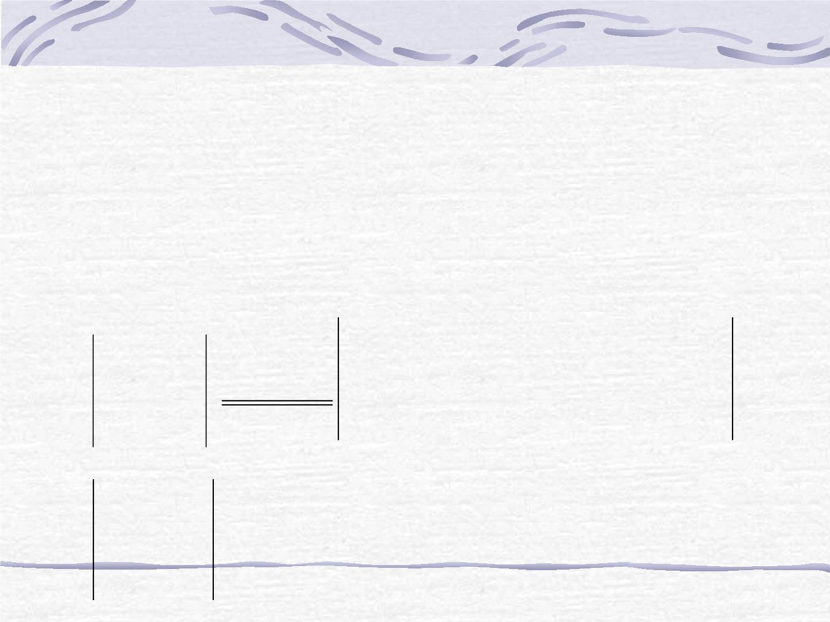
  
解I（I 利用行列式的性质计算）因为 ，， 是方程x px q 0
3
  
的根，故有
      
x px q (x )(x )(x ).
3
对比两边同次幂的系数，得：
     0,   q.
从而
  
             
r  r  r 



D    
1
2
3
  


0 0 0
     0.
  

Slide 41
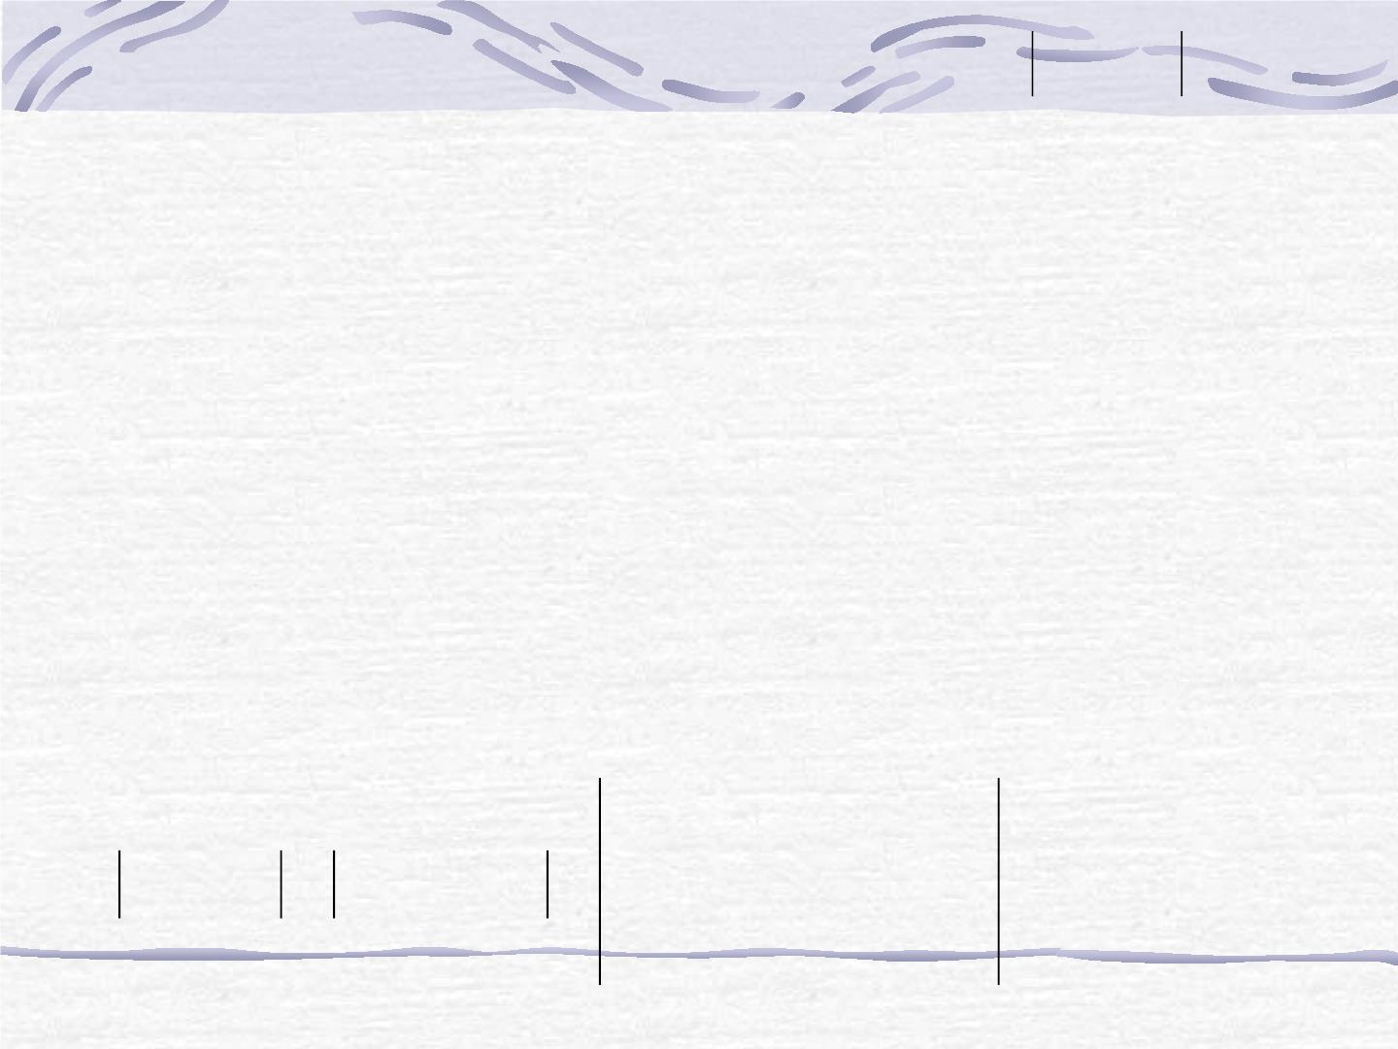
例 设  ，， ^{T} 矩阵 ＝^{T}， 为正整数，求  n
2.
(1 0 1) ,
A
n
aE A .
1 
 
解 由于 ＝1 0 10 ＝2，
^{T}

利用矩阵乘法的结合律有：
 
1
 
²  ^{T} ^{T}  ^{T} ^{T}  ^{T} 
A ( )( )＝ ( ) 2
2A,
n

n1
依次类推，有A 2 A.
1 
 
A 0 1 0 1

 
2 0 2
 1 0 －1
n-1
n-1
 ＝



  
 
 
0 0 0
， 2^{n-1} A＝ 0 0 0









－1 0 1
2^{n-1} 0 2^{n-1}
1
 




故有

n1
n1
a 2 0 2
 ^{n}   ^{n1} 
aE A aE 2 A
0
a
0
 a² (a  2^{n} ).
₂n1

n1
0 a 2

Slide 42
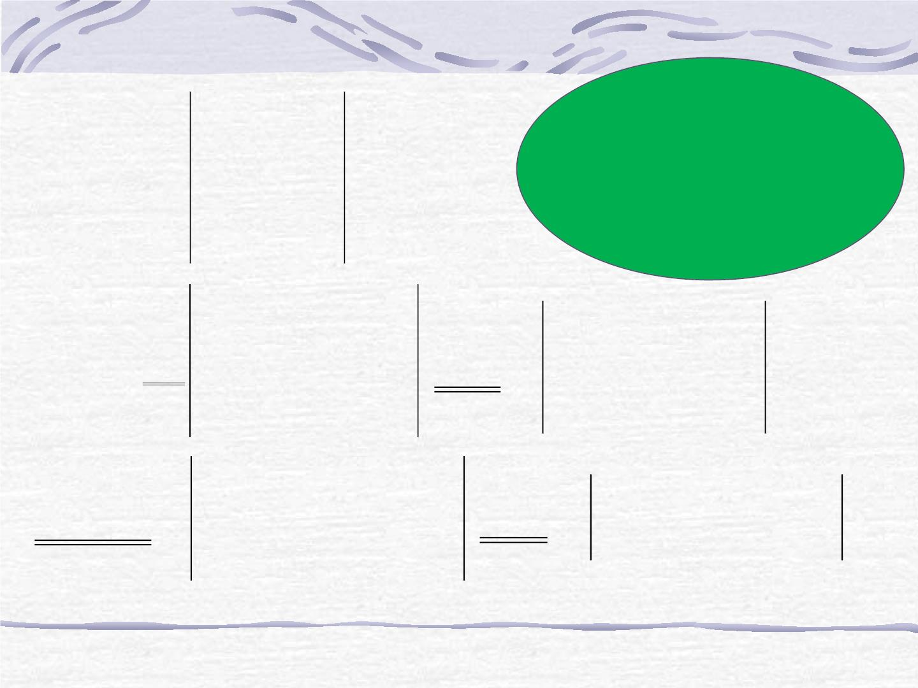
2. 4阶行列式的典型计算方法
0 1 1 a
1 0 1 b
利用性质将行列式
化为三角形行列式
或降阶后计算.
例3. 求D₄ 
.
1 1 0 c
a b c d
0 1 1
1 0 1
a
b
1 1
a
解
D




r r
1 1 c b
3
2
按c₁展开
4 r ar

1 c b
4
2
0 1

0 b c  a d  ab
b c  a d  ab
1
1
a
2 c  a b
c a b d 2ab
 0 2 c  a  b
0 c  a  b d  2ab

r  r , r  br
按c₁展开
 

2
1
3
1

   
2(d - 2ab) (c - a - b) a b c 2ab 2ac 2bc 2d.

2

2

2

2

Slide 43

一边化简行列式，一边将行列式按行或列
展开将行列式降阶，这种方法有助于计算
行列式.

Slide 44

3 2 2 2
2 3 2 2
2 2 3 2
2 2 2 3
分析:各行元素之和为
一定数,故将第2、3、4行
全加到第1行,然后将公
因子提出来。
计算D 
.
解：
9 9 9 9
2 3 2 2 2 3 2 2 0 1 0 0
1 1 1 1 1 1 1 1
D 
 9
 9
=9
2 2 3 2
2 2 2 3
2 2 3 2 0 0 1 0
2 2 2 3 0 0 0 1

Slide 45

n阶行列式的计算
x y 0
a b  b b
b a  b b
    
b b  b a
0 x y 
   0
2. D_{n}
求 
.
1.求D 

 x y 0
0 x y
y

0 x
a
b
  

0


0
0
0

0
a
c
b

0

  

0




   
0
a b
c d
4. 求D_{n} 
.
3.求D_{n} 
.

0
0

0



0
   


d
0
0

  
c
d
(未写出的为0)
1
1
1  1
a₃  a_{n}
a₁
a₂
5.D_{n}  a₁


(a  a )
2
2
2
2
3
2
a
a
 a_{n}
i
j



  

1 jin


a^{n 1} a^{n 1} a^{n 1}  a_{n}^{n 1}
1
2
3

Slide 46

3.利用矩阵理论计算行列式
例4 设3阶方阵A  (  2 －3 ＋5 )，B  (   )，
1
2
3
4
2
1
C  (  2 2  3 
利用矩阵的一些性质，可
1
2
2
4
解 | A||  2 －3 ＋5 |
简化方阵行列式的计算.
1
2
3
4
2
|  2 |  |  －3 |＋|  5 |
1
2
3
1
2
4
1
2
2
 2|   | 3|   |
1
2
3
1
2
4
 2|   | 3|   |.
1 0 5
3
2
1
1
2
4


由于 C  (  2 2 3  ＋5 )  (   )2 2 0，
1
2
2
4
4
1
1
2
4


两边取行列式，得：
1 0 5

0 3 1

64＝|C ||   | 2 2 0 ,
1 0 5
由于 2 2 0＝32，
0 3 1
1
2
4
0 3 1
故|   |＝2.
1
2
4
从而 | A| 2|   | 3|   |－2（ 5）32  4
3
2
1
1
2
4

Slide 47

1
1
1
例 设 为 阶方阵且  ，求

5 A 3
| A|
( A)
8A* .
8
3
1
1


1

1
 
1
解 ( A) 8A* 3A 8| A| A (3 8| A|)A
3
1
 2A^{1}  2³ A^{1}  2³   64.
| A|
一般而言，|A+B||A|+|B|，故没有公式求|A+B|，
通常是用矩阵恒等变形的技巧，将其化为乘积
的形式.

Slide 48

4.直接利用行列式的定义或性质解与行列式有关
的问题
2x x 1 2
1 x 1 1
例6 计算 f ( x ) 
中 x⁴ 与 x³ 的系数.
3 2 x 1
1 1 1 x
解I（用行列式的定义求解）由行列式的定义及 f (x)的性质知，只有
4
2
主对角线上的元素相乘才出现 x ，且这一项带正号，为2x ，故f (x)
中x⁴ 的系数为2.
    ³
同理，含 x 的项也只有一项，为 x 1 x x x ,
3
而且列标所构成的排列为2 1 3 4，逆序数为1.故 f(x)中x³ 的系数为-1.

Slide 49
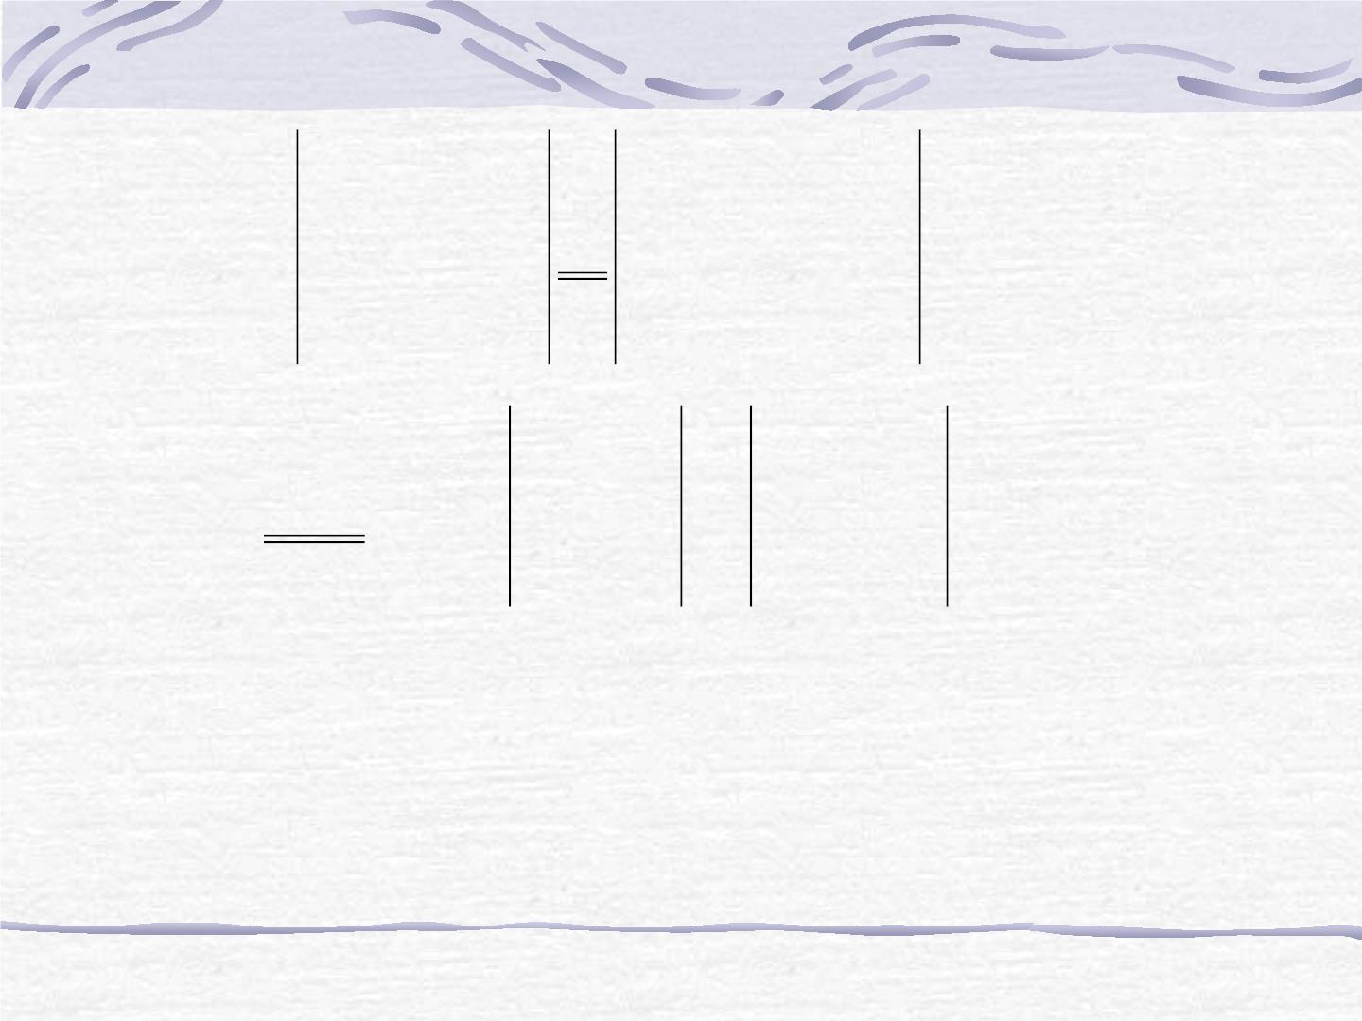
解II （用行列式的性质求解）
2x x 1 2
2x x 1 2
1 x 1 1 1 2x 0 0 3
f (x) 
r₂ r
3 2 x 1
1 1 1 x
1
3 2 x 1
1 1 1 x
x 1 2 2x x 1
按r₂展开(2x 1) 2 x 1 3 3 2 x,
1 1 x 1 1 1
3
4
显然第二个3阶行列式不含 x 与 x 的项，从第1个行列式
3
4
可以得到 x 的系数为-1，x 的系数为2.

Slide 50

x  2 x 1 x  2 x  3
2x  2 2x 1 2x  2 2x  3
3x  3 3x  2 4x  5 3x  5
4x 4x  3 5x  7 4x  3
例7 求 f (x) 
 0 的根的个数.
x  2 x 1 x  2 x 3
2
3
8
1
2
3
解 f (x)r  2r , r  3r , r  4r

2
1
3
1
4
1
1 x 1 4
1 x 1 9
x  2 x 1 x  2 x 3
2
3
5
1
2
3
r₄ r
.

3
1 x 1 4
0
0
5
由行列式的定义知 f (x)为 2 次多项式，故 f (x)  0 的根的个数为 2.

Slide 51

5.利用矩阵的特征值理论求行列式的值.
例8 已知三阶方阵 A 的三个特征值为 1， 2，3，求 | A|及 |A5E| .
解 | A|1(2)(3)  6;
A5E 的特征值为  4， 7，8，
所以 | A5E| (  4)(  7)( 8)  224
设 阶矩阵 的特征值为 ， ，，   
3
A
2
2 2 1 B A A E,
B  _____ .
21

Slide 52
关于行列式的计算，一般而言有三大类方法：
一是利用行列式的理论（行列式的定义与性质等），
二是利用矩阵理论，
三是利用矩阵的特征值理论.
因此，要求读者做到：熟练掌握这些基本知识，
牢记公式，并通过多做练习提高计算行列式的能力.

Slide 53

第二章 矩阵

Slide 54

矩阵的秩及其求法
1. 利用定义求矩阵的秩
利用定义求矩阵的秩就是利用矩阵的子式或行列式是
否为零来确定矩阵的秩.
例1 设A  (a ) 为非零矩阵，A 为a 的代数余子式，
ij nn
ij
ij
若a ＝A ，求r(A).
ij
ij
解 因为A  0，所以至少有一个元素a_{ij}  0；
将| A| 按第i 行展开，有
n
n
 
A  a A  a²
| |

0,
ij ij
ij
j1
j1
故 r(A)  n.

Slide 55

注：我们一般在两个地方用到A_{ij}；一是行列式按行（列）展开；
另一个是A*；若在A*中用，这时题目常常与求逆有关.
 
  
a A A A .
A  a  O,a  A  0, A  ____ .
*
 
T

1
ij
33
ij
ij
ij
ij
例2 设 A 为 n 阶方阵且 r(A)=n  2,求 r(A*).
解 由r(A)  n  2知：A的所有n 1阶子式全为零，
故 A*  0，从而r(A*)  0.
a 1 1 1



1 a 1 1
1 1 a 1
1 1 1 a

例3 设A 

，若r(A)  3，求a.








Slide 56

解 因为r(A)  3，所以| A| 0，即
a 1 1 1
1 a 1 1
| A|
 (a  3)(a 1)³  0.
1 1 a 1
1 1 1 a
1 1 1 1


1 1 1 1
当a 1 时，A 

，r(A) 1；

1 1 1 1
1 1 1 1







3 1 1 1
1 3 1 1
1 1 3 1
1 1 1 3





当a  3 时，A 

，







－3 1 1
由于 A的3阶子式 1 －3 1 ＝ －16  0， r(A)  3，故a  
3.
1 1 －3

Slide 57
一般地，若
a b

b b



b a  b b
    
b b  b a

A_{n} 






则有：
r(A_{n} )  ?

Slide 58
有时我们也利用矩阵的秩来求矩阵的行列式，见例4.
例4 设 A为mn 矩阵，B 为nm 矩阵，且 m  n，
求证| AB | 0.
证 因为r(AB)  r(A)  n，
而 AB 为 m 阶方阵，且 m  n ，.
故 AB 为降秩方阵，从而 |AB|  0 .
2. 利用矩阵的初等变换求矩阵的秩
利用矩阵的初等变换求矩阵的秩，就是利用初等变换将
A 化为阶梯形矩阵，然后由阶梯形矩阵的秩确定 A 的秩.
这是一类非常基本的题目，必须做到会做且做对.

Slide 59

 1 0 2


例5 设 A 为 43 阶矩阵且 r(A)  2 ，B  0 2 0 . 求 r(AB).



1 0 3



1 0 2
r₃ r


解 因为B
1
0 2 0,
所以 r(B)  3，即B为满秩阵，



0 0 5

从而r(AB)  r(A)  2.
关于矩阵秩的公式

Slide 60
逆阵及其求法
1. 利用伴随矩阵A*求逆阵.
2. 利用初等变换求逆阵.
3. 利用分块矩阵求逆阵.
4. 利用定义求逆阵.
5. 利用定义证明某一矩阵B为矩阵A的逆阵.

Slide 61

a b 
，   ，求 ^{1}
1 A
例 


ad bc 0 A .

c d

解 因为|A|  ad-bc  0，故 A可 逆.
 d b
又A* 


（记住这一规律），从而有

c a

1

d b

A

1



.


ad bc 
c a


对2阶数字方阵求逆，一般都用A*来做，既简便又迅速，
但对3阶及其以上的数字方阵一般不使用A*求其逆阵，因为若
用A*去做，计算工作量太大且容易出错，而是利用初等变换法.
对于2阶数字方阵，一般不用初等变换法求其逆阵.

Slide 62
方法与原理如下：
设 A为n阶可逆阵，则 A  P P ，其中P 为n阶初等阵
1
m
i
（i 1,2,,m）.
-1

1
m
1
1
1

故 A P P ，P 也为n阶初等阵（i 1,2,,m），
i
 
 
1
1

P P A E,
从而有
m
1
 
1
  
1
1

P P E A ;
m
1
即 AE初等行变换 EA^{1} .

Slide 63
3 4 5 


例 

，求 1
A .
2 A 2 3 1





3 5 1

3  4 5 1 0 0
解（A E） 2 3 1 0 1 0







3 5 10 0 1



1 0 0 8 29 11
－
－


初等行变换 0 1 0 5 18 7

－
－ ，




0 0 1 1 －3 1

 8 29 11
－
－


1

故 A －5 18 －7 .



1 －3 1


Slide 64

利用定义求 n 阶方阵 A 的逆阵，即找或猜或凑一个 n 阶方
阵 B，使 AB=E 或 BA=E，从而 A^{－1}＝B.
1
  
例3 设 n 阶方阵 A 满足 A A 2E 0，求证 A 可逆并求 A .
2
2
  
 
证 由 A A 2E 0，得：A(A E) 2E,
即
A E
A
 E.
2
A E
从而 A可逆且 A^{1}

.
2
1
例4 已知 阶方阵 满足
  ³，求 
2A(A E) A (E A) .
n
A
例5 设 A, B为同 阶方阵 且 满足 A＋B  AB，求证 A E 可逆
并进一步证明 AB  BA.

Slide 65
 E  2A(A E)  E,
4 2A(A E) A ，得^{A}
例 由
 
3
3
(A E)(A A E) 2A(A E) E.
从而有 
2
  
 
从而有 
    
(A E)(A A E 2A) E.
2
1
(A E) (A A E).
即 
 
 
1
(E A) A A E.
即 
2

2
 
例5 因为A  AB  B  (A E)B，故 (A E)  E  (A E)B,
从而有 (A E)(B  E)  E,
1
 
即 A E 可逆且 (A E) B E.


(A E)(B  E)  (B  E)(A E),
即 AB  A B  E  BA A B  E,
从而 AB  BA.

Slide 66
 则
A O,A O, _______ .

3
nn
E  A不可逆，E+A不可逆. E  A不可逆， 可逆
E+A .
E  A可逆，E+A可逆.
E  A可逆，E+A不可逆.

Slide 67

分块矩阵求逆阵：先分块，后求逆。
 1 2 0 0


2 5 0 0
0 0 1 2
0 0 1 1
例6 A



1
，求A .







 A 0 

1
 1 2 5 2
解 将 分块为 
1
A
A
,
1
 
   
,

 因为 A－

  
2 1

0 A

1


2 5
  
2
 1 2 

1


1 2
5 2 0 0 
A  




3 3
1 1

,

－1
2




1 1 

2 1 0 0
1 2








A－₁ ¹
0 A

3 3
0 

1


A 


0 0
.
－1
2




3 3
1 1



0 0 


3 3


Slide 68

2 1 3 4



0 2 1 3
0 0 2 1
0 0 0 2

例7 A

1
，求A .






 A A 
解 将 A分块为
A  
11
12


，


^{0 A}22

 1 1 
 5 5 
2 1
1





1
11
    
2 4
1
 

1
22


1
8 16
 1 6 
因为 A
A , A
1
 



而
A A
,

0 2



11 12 22
 0



2 

1 1 5
  
5
 
4 8




2 4 8 16


1 1
5



11


1

0


A
1
1

A A A


2 4
1
8
1

故 A
1


11 12 22

.

 


0
A
1

 0 0

22


2
4
1



 0 0 0


2 

Slide 69
利用定义证明某一矩阵B为矩阵A的逆阵，
这类问题中矩阵 A 与 B 是已知的，只需验证
 或  ，从而证明  1
AB E BA E
B A .
例8 设 A，B 为 n 阶方阵，且 E  AB 与 E  BA 均可逆，
证明 
1
1
  
(E BA) E B(E AB) A.

Slide 70
证 因为
 〔  
1
(E BA) E B(E AB) A
〕
   

1
E BA (E BA)B(E AB) A
1
E BA (B BAB)(E AB) A
   

   

1
E BA B(E AB)(E AB) A
 E  BA BA  E
1
1
  
(E BA) E B(E AB) A.
故


Slide 71
1. 矩阵的逆阵是线性代数中非常重要的一个内容，主要包括：
①证明矩阵 A 可逆；②求逆阵；③证明矩阵 B 是矩阵A 的逆阵.
2. 证明矩阵 A 可逆，可利用 A 的行列式不为零或证明 A 满秩或找
一个矩阵 B，使 AB=E 或 BA=E 等方法；
对数字矩阵，若求其逆阵，一般用 A*（如2阶矩阵）或初等变换（
3阶及3阶以上的方阵）的方法来做，有时也利用分块矩阵来做；
对抽象的矩阵 A，若求其逆，一般是用定义或 A*来做；
证明矩阵 B 是矩阵 A 的逆阵，只需验证 AB=E 或 BA=E 即可.

Slide 72
矩阵方程及其求解方法
标准的矩阵方程有三种形式：
AX  B，XA  B，AXC  B，
其中 A , C 均为可逆阵.
1. AX  B，A可逆，求 X.
求解方法I：因为 A可逆，故有 X＝A^{－1}B.
求解方法I I：由 A可逆知 A  P P ，P 为初等阵，
1
m
i

1

1
m
－1
1
－1
i
i 1，2，，m，故有A P P ，P 也为初等阵，
 
 
1
1

P P A E,
m
1


〔EX〕.
从而 
 
即〔AB〕
初等行变换
1
1
 

P P B X;
m
1

Slide 73
2. XA  B，A可逆，求 X.
求解方法I：X＝BA^{－1}.



m
 
1
1
AP P E,

1
求解方法I I：类似I，有


1
m
 
1

BP P X;
 A 
 
  
 E 
 
  
1
故 
 
 
初等列变换
 .
 
 
B
 
X
 

T
T

T
T
求解方法III：由 XA B 得 A X B ，先求出 X ,进而
求出 X.
3. AXC  B，A,C 可逆，求 X.

1

1
此方程可化为 AX BC 或 XC A B 来做.

Slide 74
例1 求解矩阵方程
1 1 1

1 1 2 3

n 

 

0 1 2  n 1

0 1 1  1
0 0 1  1 X 0 0 1  n 2 .
  
 


  
 

 


  
0 0 0  1

 
 





0 0 0  1
 

1 1 1
n 
1 1 2 3
 
0 1 1  1  0 1 2  n 1
0 0 1  1  0 0 1  2
n 
    
0 0 0  1  0 0 0  1





解 (AB) 





  







Slide 75

1

1 1 1

1


r  r , r  r ,  r  r
 
 0 1 1  1
1
2
2
3
n1
n
，



    





1  0 0 0  1

1 1 1

1


0 1 1  1
X 


故
0 0 1  1 .



  





0 0 0  1


Slide 76
0 1 0 1 0 0 1 4 3 
   


例2 求解矩阵方程 1 0 0 X 0 0 1  2 0 1 .
   
 



 


0 0 1 0 1 0 1 2 0
 
 


0 1 0


1 0 0


1  4 3







解 记 A  1 0 0，C  0 0 1，B  2 0 1，





1  2 0


0 0 1


0 1 0



1

1

易知 A，C 为初等阵，且 A A，C C.

2 1 0 


X  A^{1}BC^{1}  ABC 

故
1 3 4.



1 0  2

因为 A，C 为初等阵，故可利用矩阵的初等变换与初等矩
阵的关系很容易地写出 ABC 的结果，而无需做矩阵乘法.
在求解矩阵方程时，应先将方程化简. 见下面的例子.

Slide 77
1 1 0 
2 1 3




设 B  0 1 1 ，C  0 2 1 ，

1
T
T







且 A(E C B) C B，求 A.




0 0 1

0 0 2

1
1
 
A(E C B) C A(C CC B) A(C B)

T
T
T
 
T
，
A(C B) B.
  ^{T} 
 3 1 0 




T ^{1}   

A B[(C B) ]

3 3 1 .


1 2 1



此题若不是先化简给出的矩阵方程，而是直接求 C⁻¹ 以
⁻¹B E C⁻¹B (E C⁻¹B ) (E C⁻¹B )^{T} C^{T}
及 C 及 － ，再求 －
T
及 －
就麻烦多了. 因此，在求解矩阵方程时，一定要注意先
化简方程.

Slide 78

1 0 1


例3 设 A  0 2 0 ，且 AX  A 3X，求 X.





1 0 1

解 由AX  A3X，得(A3E)X  A.

1 0  2  1 0 1
0 1 0  0  2 0
 2 0 1  1 0 1

 2 0 1  1 0 1
〔A3EA〕 0 1 0  0 2 0







r r ,r (1)




1
3
2



1 0  2  1 0 1




 


1 0  2  1 0 1
0 1 0  0  2 0
0 0 3  3 0 3

1 0 0 1 0 1


2
1
3


r₃  2r
r r ( ),r ( )

1
3
3

0 1 0 0 2 0 ,
1


3







0 0 1  1 0 1





 1 0 1


X 

故
 0 2 0 .



1 0 1


Slide 79

2 1 0


例4 设 A  1 2 0 ，矩阵 B 满足 ABA*  2BA*E，求 B.





0 0 1

解 在 ABA*  2BA*E 两端右乘 A，得：
ABA* A  2BA* A A;
因为 A* A | A| E  3E，故


3(A 2E)B A.
1 2 0 
1

B  2 1 0 .
3





0 0 1

 1 2


0
0


3 3
2 1
3 3









1


0 0 


3

Slide 80

 1


3





1
4

设三阶方阵A，B满足A ¹BA  6A BA, A


,求B.




1




7 
3

B 



2
.




1


Slide 81
例5 设 A，B 为同阶方阵且 AB  A kBA，若已知矩阵 A，能用什么
方法求矩阵 B?(其中 k 为常数)
一般来讲，矩阵乘法不满足交换律，即 AB  BA，故由方程
AB  A kBA求 B，只能将矩阵方程转化为方程组来求 B.

Slide 82

1 1 1 


设 A  0 1 0 ，k  3，求 B.



0 0 1

1 1 1



b b b




11
12
13

当 A  0 1 0 时，设 B  b b b ，



21
22
23


0 0 1
b b b


31
32
33


b b b b b b b b b


11
21
31
12
22
32
13
23
33

因为 AB 

b₂₁
b₂₂
b₂₃
,

b₃₁
b₃₂
b₃₃




b b b b b


11
11
12
11
13

BA  b b b b b
,


21
21
22
21
23


b b b b b

31
31
32
31
33

Slide 83
由 AB  A3BA，得 AB 3BA  A.

 2b b b 3b  2b b b 3b  4b b b


11
21
31
11
12
22
32
11
13
23
33

即

－2b₂₁
 4b₃₁
3b₂₁  2b₂₂
3b₃₁  4b₃₂
3b₂₁  4b₂₃
3b₃₁  2b₃₃






1 1 1 



0 1 0 .
 2b b  b 1,




11
21
31

0 0 1
3b  2b b  b  1,


11
12
22
32

3b  4b b  b 1,

11
13
23
33
b  b  0,

21
31
从而有：
3b  2b 1,

21
22

3b  4b  0,

21
23
3b  4b  0,


31
32
3b  2b  1.

31
33

Slide 84


1
b   , b  0, b  0,

11
2
12
13


1
解之得：b  0, b   , b  0,


21
22
2
23

1
b  0, b  0, b   .

31
32
33

2
 1



0 0 

2


1
2

故
B  0 
0 .



1


0 0 


2 

Slide 85
1 a
0 1
A 


,B 

.

1 0
1 b




问a ,b为何值时有矩阵C，使得AC CA  B，并求所有的矩阵C.
1 k  t k 
a  1,b  0,C 

.


k
t


Slide 86
1 2 3 4


A  0 1 1 1 , 求满足AB  E的所有B.




1 2 0 3


c  2 c  6 c 1

1
2
3


2c 1 2c  3 2c 1
B

1
2
3


.

3c 1 3c  4 3c 1

1
2
3


c₁
c₂
c₃


Slide 87

第3章 向量

Slide 88

向量组的秩及极大线性无关组的求法
1.利用矩阵的初等变换求向量组的秩及极大无关组
用初等变换求向量组的极大无关组时，一定要将向量组按列摆放
成矩阵，并做初等行变换，简称作“列摆行变换”；或按行摆放成矩
阵，但要做列变换，即“行摆列变换”.
若仅仅只是求向量组的秩，怎样摆放，作怎样的初等变换都无所
谓，结果是一样的.
例1  为何值时，向量组   (1, 1, 1, 1, 2)，  (2, 1, 3, 2, 3)，  (2, 3, 2, 2, 5)，
1
2
3
₄  (1, 3, 1, 1, )，线性相关？秩为多少？并求一个极大线性无关组.
1 2 2 1 
1 2 2 1 




1 1 3 3
A  (    )  1 3 2 1 
， ， ，
0 1 1 2
 0 0 1 0 ,




设




1
2
3
4


行变换



1 2 2 1


0 0 0   4


2 3 5 


0 0 0 0





故当 ＝4 时，r(α ,α ,α ,α )  r(A)  3 4，向量组线性相关，秩为 3.
1
2
3
4
α ,α ,α 或 α ,α ,α 为极大线性无关组.
1
2
3
1
3
4

Slide 89

例2 设向量组  (1，1，1，3)，  (a，1，2，3)，  ( 1，2a 1，3，7 )，
1
2
3
₄  (1，1，a 1，1)的秩为3，求 a.
1 a
1
1  1 a
1
1

 

1 1 2a 1 1
0 a 1 2a  2 0
设A  ( , , , ) 

 


.
1
2
3
4

a 1

 


1 2
3 3
3
7
0 a 2
2
4
a

 
 


1
0 3a  3
2

2
故当 a   时，r( , , , )  3.
3
1
2
3
4
例1和例2实际上是含参数的向量组。

Slide 90
设向量组   (1,2, 1,0)，  (1,1,0, 2)，  (2,1,1,a)，若向量组 ,  ,  的秩为2，
1
2
3
1
2
3
求a.
 1 1 2



2 1 1
 r(A)  2.  
a 6.
A
    
=


.
1
2
3


1 0 1



0 2 a


Slide 91
2.利用向量组的等价求向量组的秩
例3 已知向量组
(A) , ,, ；
1
2
s
(B) , ,, ,；
1
2
s
(C) , ,, ,.
1
2
s
若各向量组的秩分别为 r( A)  r( B )  s,r(C )  s 1,求向量组 , ,, ,  的秩.
1
2
s
解 由题设知， , ,, 线性无关，而  , ,, ,线性相关，
1
2
s
1
2
s
故  可由  , ,, 线性表示，设表示式为   k   k   k  ,
1
2
s
1 1
2
2
s
s
则     k  k  ,
, , , ,
从而        可由 , , , , 线性表示.
    
1 1
s
s
1
2
s
1
2
s
又
    (  )  k   k   k   (  ),
1 1
2
2
s
s
故  , ,, , 可由  , ,, ,   线性表示.
1
2
s
1
2
s
因此 , ,, ,   与  , ,, , 等价.
从而
1
2
s
1
2
s
r( , ,, ,  )  r( , ,, , )  s 1.
1
2
s
1
2
s

Slide 92
例4 设向量组I： ,, 与向量组II： ,, 的秩相同，且向量组II
1
m
1
n
可由向量组I线性表示，证明向量组I与向量组II等价.
  
  

1


1

证 记 A   ，B  
   .
   


 
 
m
n
设 r( A)  r( B )  s， ,, 为向量组I的极大无关组， ,, 为向量组II的
i1
is
j1
js
极大无关组. 由题设  ,, 可由 ,, 线性表示，设表示式为
j1
js
i1
is
 
a


a  
1s i1
 



j1
11
  
 
   ,

 

 


a  a 
 
s1 ss is
 
js

Slide 93
1. 两向量组的秩相同，不能断言两向量组等价，但附加一定的
条件后可以等价. 因此，一定要注意：向量组的等价仅由秩相
等是不够的，这一点与矩阵等价不一样.
2. 在例4中，因为 m 与 n 不一定相同，但两向量组的秩相等，故
取极大无关组来做. 实际上，此题若不利用极大无关组是很难证
出来的. 因此，在讨论向量组的问题时，可取其极大无关组为讨
论对象.

Slide 94
3.利用向量组解决有关矩阵的问题
例5 设 A为ms 矩阵，B为sn 矩阵.证明
r(AB)  min{r(A),r(B)}.
此题若不利用向量组做是很困难的，我们经常以矩阵做工具来解决向量组的
问题，从这个例题中可看出：我们也可用向量组来解决矩阵的问题.
r(AB)min{r(A) , r(B)}是一个很有用的公式.

Slide 95

例6 设矩阵 A  ( , , , ) 经过初等行变换得到矩阵 B，且
1
2
3
4
 1 0 0 2



1
2

0
0 3
B  
.


0 0 1 5




0 0 0 0


求向量组  , , , 的一个极大线性无关组并将其余向量用这个极大无关组线性表示.
1
2
3
4
显然 r(B)  3，故 r( , , , )  3.
1
2
3
4
因为 B 是由 A 经初等行变换得到的，也就是将向量组  , , , 按“列摆
1
2
3
4
行变换”得到的，故  , , 为一个极大无关组. 又因为
1
2
3



1 0 0 2





A      
 B 


,
1
2
3
4
行变换
行变换



0 0 1 5



₀ ₀ ₀ ₀


故  2  6 5 .


4
1
2
3

Slide 96
求向量组   (1,2,3,1)，  ( 1,  2, 3, 1)，  ( 1,1,1,1)，  (0,2,4,1),
1
2
3
4
  (3,4,5,8),   ( 1,2,3,2)的秩及向量组的极大无关组，并将其余向量用该
5
6
极大无关组表示出来。
1 1 1 0 3 1
1 1 1 0 3 1





2 2 1 2 4 2
0 0 1 2 2 0
       



A
=
 行变换 
B=
,
1
2
3
4
5
6




 
3 3 1 4 5 3

0 0 0

3 9 3




1 1 1 1 8 2
0 0 0 0 0 0




秩为3， , , 为一极大无关组.
1
3
4
1 1 1 0 3 1
1 1 0 0 7 1 




0 0 1 2 2 0
0 0 0 3 9 3
0 0 0 0 0 0
0 0 1 0 4 2
0 0 0 1 3 1
0 0 0 0 0 0


 行变换 


B=
,












 =  ,  7  4 3 ,    2  .
2
1
5
1
3
4
6
1
3
4

Slide 97
相关性的判定
1. 利用定义讨论向量组的线性相关性
利用定义讨论向量组 , ,, 的线性相关性，一般步骤为：
1
2
m
(1)设 k   k   k   0；
1 1
2 2
m m
(2) 将向量方程转化为k ,k ,,k 的方程组并求解；
1
2
m
(3) 根据解的情况判断向量组的线性相关性，即
若 k  k  k  0，则向量组 , , 线性无关；
1
2
m
1
2
m
若 k ,k ,k 不全为零，则向量组 , , 线性相关.
1
2
m
1
2
m

Slide 98
例1 设向量组  , ,, 与向量组  , ,, , 都是线性无关的，但
1
2
s
1
2
s
向量组  , ,, , 线性相关.证明向量组  , ,, ,   线性无关.
1
2
s
1
2
s
例2 设  , ,, 为 n 维正交向量组,证明  , ,, 线性无关.
1
2
m
1
2
m
例3 设 A 为 n 阶方阵， , ,, 线性无关，满足 A  0,i 1,2,,t，且存
1
2
t
i
在向量 使 A   ，i 1,2,,t. 证明向量组  , ,, , , ,, 线性无关.
i
i
i
1
2
t
1
2
t
例4 设 常数    ，A 为 n 阶方阵，向量组  , , 与向量组  , 都是线性无关
1
2
1
2
3
1
2
的,且满足 A   ,i 1,2,3;A    , j 1,2. 证明向量组  , , , , 线性无关.
i
1
i
j
2
j
1
2
3
1
2

Slide 99
例1 设向量组  , ,, 与向量组  , ,, , 都是线性无关的，但
1
2
s
1
2
s
向量组  , ,, , 线性相关.证明向量组  , ,, ,   线性无关.
1
2
s
1
2
s
证 设有常数k ,k ,,k ,k 使 k   k   k(  )  0,
1
2
s
1 1
s s
由题设  , ,, 线性无关， , ,, , 线性相关知： 可由  , ,,
s
1
2
s
1
2
s
1
2
线性表示,不妨设
  l  l  l  ,
1 1
2
2
s
s
则有 k   k   k   k( l  l  l  )  0,
1 1
2 2
s s
1 1
2 2
s s
整理得 (k  kl )  (k  kl )  (k  kl )  k  0.
1
1
1
2
2
2
s
s
s
由于 , ,, , 是线性无关的，故有
1
2
s
k  kl 

0,

1
1
k  kl  0,

2
2

由此方程组得 k  k  k  k  0，

1
2
s

k  kl  0,
从而 , ,, ,   线性无关.

s
s
1
2
s
 
k 0.


Slide 100

例2 设  , ,, 为 n 维正交向量组,证明  , ,, 线性无关.
1
2
m
1
2
m
证 设有常数 k ,k ,,k 使 k   k   0,
1
2
m
1 1
m
m
等式两边取与_{i} 的内积并由内积的运算规律得
k ( , )  k ( , )  k ( , )  0.
1
i
1
i
i
i
m
i
m
k ( , )  0,
因为 , ,, 是正交向量组，所以上式变为
i
i
i
1
2
m
2
由于   0，从而 ( , )    0，所以 k  0 ，其中i 1,2,, m，
i
i
i
i
i
故  , ,, 线性无关.
1
2
m

Slide 101
例3 设 A 为 n 阶方阵， , ,, 线性无关，满足 A  0,i 1,2,,t，且存
1
2
t
i
在向量 使 A   ，i 1,2,,t. 证明向量组  , ,, , , ,, 线性无关.
i
i
i
1
2
t
1
2
t
证 设有常数 k ,k ,,k ,l ,l ,,l 使
1
2
t
1
2
t
k   k   k   l  l   l  0,
(1)
1 1
2 2
t t
1 1
2 2
t t
用 A左乘(1)式，并将 A  0，A  ，i 1,2,,t 代入，得：
i
i
i
l  l  l   0.
(2)
1 1
2 2
t t
因为  , ,, 线性无关，故由(2)式，有l  l  l  0.
1
2
t
1
2
t
代入(1)式，有 k   k   k   0, 故又有 k  k  k  0.
1 1
2 2
t t
1
2
t
从而向量组  , ,, , , ,, 线性无关.
1
2
t
1
2
t

Slide 102

例4 设 常数    ，A 为 n 阶方阵，向量组  , , 与向量组  , 都是线性无关
1
2
1
2
3
1
2
的,且满足 A   ,i 1,2,3;A    , j 1,2. 证明向量组  , , , , 线性无关.
i
1
i
j
2
j
1
2
3
1
2
证 设有常数 k ,k ,k ,l ,l 使k   k   k  l  l   0,
(1)
1
2
3 1 2
1 1
2 2
3 3
1 1
2 2
用 A 左乘(1)式，并将 A   ,i 1,2,3;A    , j 1,2代入，得：
i
1 i
j
2
j
k   k   k   l    l    0,
(2)
(3)
1 1 1
2 1 2
3 1 3
1 2 1
2 2 2
用  乘(1)式得k   k   k  l   l    0,
1
1 1 1
2 1 2
3 1 3
1 1 1
2 1 2
(2)式(3)式得 l (  ) l (  )  0,
1
2
1
1
2
2
1
2
l (   ) 0
＝ ，

1
2
1
因为  , 线性无关，所以

1
2
l (   )＝0.

2
2
1
又由于   ，故必有l  l  0. 代回(1)式得：k   k   k   0.
1
2
1
2
1 1
2 2
3 3
由  , , 线性无关得 k  k  k  0，
1
2
3
1
2
3
从而 向量组 , , , , 线性无关.
1
2
3
1
2

Slide 103
例1 设向量组  , ,, 与向量组  , ,, , 都是线性无关的，但
1
2
s
1
2
s
向量组  , ,, , 线性相关.证明向量组  , ,, ,   线性无关.
1
2
s
1
2
s
例2 设  , ,, 为 n 维正交向量组,证明  , ,, 线性无关.
1
2
m
1
2
m
例3 设 A 为 n 阶方阵， , ,, 线性无关，满足 A  0,i 1,2,,t，且存
1
2
t
i
在向量 使 A   ，i 1,2,,t. 证明向量组  , ,, , , ,, 线性无关.
i
i
i
1
2
t
1
2
t
例4 设 常数    ，A 为 n 阶方阵，向量组  , , 与向量组  , 都是线性无关
1
2
1
2
3
1
2
的,且满足 A   ,i 1,2,3;A    , j 1,2. 证明向量组  , , , , 线性无关.
i
1
i
j
2
j
1
2
3
1
2

Slide 104
2. 利用等价讨论向量组的线性相关性
例5 设向量组  ,, 线性无关且向量组 ,, 可由其线性表示为
1
s
1
s

k k  k 
 
  
1
11
12
1s
1
  
 

k k  k 
  
 
2 
21 22 2s
2
,
  
 

   

  
 
设 K ( k ) .

k k  k 
 
ij ss
  
s
s1
s2
ss
s
证明  , ,, 线性无关  r(K)  s.
1
2
s
 , ,, 线性相关  r(K)  s.
1
2
s
这一例题的结果可以作为一个公式使用，常用来解决下面类型的题目.

Slide 105
已知向量组  , , , 线性无关，则线性无关的向量组为________ .
1
2
3
4
(A)   ,  ,  ,  ;
1
2
2
3
3
4
4
1
(B)   ,  ,  ,  ;
1
2
2
3
3
4
4
1
(C)   ,  ,  ,  ;
1
2
2
3
3
4
4
1
(D)   ,  ,  ,  .
1
2
2
3
3
4
4
1
1 1 0 0

1

1 0 0





0 1 1 0
0 0 1 1
1 0 0 1

0 1 1 0
0 0 1 1
1 0 0 1


对 (B), K 

对 (A), K 
对(C), K 
, r(K)  3;
,r(K)  3;












 1 1 0 0
 1 1 0 0 




 0 1 1 0
 0 1 1 0 
, r(K)  3.

, r(K)  4;
对 (D), K 




0 0 1 1

0 0 1 1







1 0 0 1

1 0 0 1




因此选(C).

Slide 106
已知向量组  , ,, 线性无关，
1
2
n
   t ,
1
1
2
   t ,
2
2
3
  ，
   t ,
n1
n1
n
   t ,
n
n
1
t为何值时 , ,, 线性无关?
1
2
n

Slide 107
3. 利用秩讨论向量组的线性相关性
向量组  , ,, 线性无关  r( , ,, )=n.
1
2
n
1
2
n
例6 设 A 为 n m 阶矩阵,B 为 m n 阶矩阵，且 AB  E.
证明 B 的列向量组线性无关.
证 因为 AB  E，故 r(AB)  r(E)  n. 又
n  r(AB)  r(B)  n,
所以r(B)  n.
因为 B 为 mn 阶矩阵，其列向量组含 n 个向量，记为 , , ，
1
2
n
则 r( , , )  r(B)  n，
从而  , , 线性无关.
1
2
n
1
2
n

Slide 108
设向量组  ,, 线性无关且向量组 ,, 可由其线性表示为
1
s
1
s

k k  k 
 
  
1
11
12
1s
1
  
 

k k  k 
  
 
2

21 22 2s
2
,
  
 

    
  
 

k k  k 
 
  
s
s1
s2
ss
s
设 K  (k ) ，证明当  , ,, 线性无关的充要条件为r(K)  s.
ij ss
1
2
s
 
  
1
1
 
 


 
 
记 
2

2
B KA.
，则 
A
 
, B
 


 
 


 
 
s
s

Slide 109
  (1,1,1,3),  ( 1,3,5,1),  (3,2,,1,p  2),₄  (  2,6,10, p).
1
2
3
p为何值时,该向量组线性无关？
p为何值时,该向量组线性相关?并在此时求出它的秩和一个极大无关组.
1 1 3 2


1 3 2 6
1 5 1 10
3 1 p  2 p
A 


.






一般而言，我们经常用定义的方法或等价的方法或秩的方法来讨论向
量组的相关性.
在这三种方法中，定义的方法是十分重要的一种方法，能用等价或秩
来做的题目也一定可以用定义来做.
所以，建议大家一定熟练掌握用定义讨论向量组的相关性或证明向量
组是线性无关的方法.

Slide 110
向量空间的基、维数及坐标的求法
向量空间：主要是由某些向量生成的向量空间。
这类向量空间的基和维数实际上就是：
向量组的极大无关组和向量组的秩。
向量在某一组基下的坐标可以通过：
求解矩阵方程或者求解方程组得到。
过渡矩阵：从一组基到另一组基的过渡矩阵，详细定义如下：
 , ,, 与 , ,, 是同一个向量空间的两组基，且：
1
2
n
1
2
n
 p p

p 

11
12
1n
2n

( , ,, )  ( , ,, )
p p  p
.

21
22

1
2
n
1
2
n

   


p p  p
nn

 p p

p 
n1
n2

11
12
1n
2n

P 
p p  p
称为从基 , ,, 到基 , ,, 的过渡矩阵.

21
22

1
2
n
1
2
n

   


p p  p
nn

n1
n2

Slide 111

例1 设   (1，1 ，0，1)，  (2，1 ，1，1)，  (0，1 ，1，1)，求 V  L( , , ) 的一组
1
2
3
1
2
3
基及维数. 进一步，能否求出V  L( , , ) 的一组标准正交基？
1
2
3
 1 2 0
 1
2 0
 1
2 0






1 1 1
0 1 1
1 1 1
r r ,r r


 0

1 1
 0

r r ,r r
(   ) 


2
1 4
1
1 1
4
2 3
2
,
1
2
3





0

0
0
1 1

0 2
0 0








0







1 1

故 r( , , )  3，即  , , 线性无关，从而向量空间L( , , ) 的
1
2
3
1
2
3
1
2
3
维数为3， , , 为一组基.
1
2
3
将 , , 正交化，令
1
2
3
   (1, 1, 0, 1) ,
1
1
( , )
4


  
₁ 
 
(2,1,1, 1) (1,1,0, 1)
2 1 1 1
2
1
 




, ,1,

(2, 1,3,1),
2
2
 
( , )
3
 3 3 3 3
1
1
( , )
( , )
2
1
  
3
1
₁ 
3
2

 (0,1,1,1)  (1,1,0,1)  (2,1,3,1)
3
3
 
( , )
 
( , )
2
3
15
1
1
2
2
 12 6 12 6  1
  , , ,
 (  4,2,4, 2).


 15 15 15 15  5

Slide 112

1
1
取  
  (1, 1, 0, 1)，
1 
1
3
1
1
₂
1
₂ 
₂ 
(2, 1, 3, 1)，
15
1
1
   
(2, 1, 2, 1)，
3

3
10
3
则 , , 是 L( , , )的一组标准正交基.
1
2
3
1
2
3

Slide 113

向量组的正交规范化：
设 , ,, 为线性无关向量组，令
1
2
m
  ,
(i)  , ,, 与 ,  ,,  等价；
1
1
1 2
m
1 2
m
（ ， ）
  

2
1
1,
(ii)  ,  ,,  为正交组。
2
2
 
（ ， ）
1 2
m
1
1
（ ， ） （ ， ）
    
3
1
3
2

,
看出规律
来了吗？
3
3
1
2
 
（ ， ） （ ， ）
 
1
1
2
2

（ ， ） （ ， ）
（ ， ）
 
（ ， ）
   
m
1
 
m
2
2 
m
m1
m1
.
m
m
1
 
（ ， ） （ ， ）
 
1
1
2
2
m1
m1
再将 ,  ,,  为单位化，即得到单位正交向量组。
1 2
m

Slide 114

例2 求向量   (1, 2, 1) 在基   (1, 1, 1),  (1, 1,1),  (1, 1, 1) 下的坐标.
1
2
3
 1 1 
 在基  , , 下的坐标为 1, ,  .
1
2
3


 2 2 
解I 设 在基 , , 下的坐标为(x , x , x )，则有
x   x   x  
.
1
2
3
1
2
3
1 1
2 2
3 3
 x 
 ¹ 
记 A     ，X  x ，则上式化为 AX  .
 
1
2
3
2
 
x
 
3

1 x  x  x ,

1
2
3
解II 设  x   x   x  ，则有
2  x  x  x ,
1 1
2 2
3 3

1
2
3
3  x  x  x .

1
2
3

Slide 115
例3 求由基  , , , 到基  , , , 的过渡矩阵，并求  (1, 0, 0, 1) 在基
1
2
3
4
1
2
3
4
 , , , 下的坐标，其中
1
2
3
4
  (1,0,0,0),   ( 2,1,1,1) ,



1

1
  (0,1,0,0),   ( 0,3,1,0),



2

2
  (0,0,1,0),   (5,3, 2,1),

3

3


  ( 0,0,0,1),   ( 6,6,1,3).

4

4
  2    ,


1
1
2
3
4
 2 0 5 6
  3  ,



2
2
3

1 3 3 6
解 因为
即  , , ,   , , , 


.
  5 3  2  ,


1
2
3
4
1
2
3
4

1 1 2 1

3
1
2
3
4





1 0 1 3
  6  6  3 ,


4
1
2
3
4
 2 0 5 6



1 3 3 6

故由基  , , , 到基  , , , 的过渡矩阵为P 
.
1
2
3
4
1
2
3
4



1 1 2 1
1 0 1 3





Slide 116

设 在 , , , 下的坐标为(x , x , x , x )，则
1
2
3
4
1
2
3
4
 x 
 x 
1
1
 
 
x
x


 


 
, , ,
     
2
, , , P
    
2
.
1
2
3
4
 
1
2
3
4
 
x
x
3
3
 
 

x


x

4
4
又 在 , ,, 下的坐标为(1, 0, 0, 1)，即
1
2
n
 1 
 x   1 
 
1
   
 0 
   , , ,  , 由坐标的唯一性，有 P
 
x
0
   
2

.
1
2
3
4
   
0
x
0
 
 
1
3
   
x

1
 
   
4
 x 
 12 9 27 33 1
 15 
1
 

 


x
1 12
 
 
1
9 23 0
  
8
从而
2

^{1}
P 


1

 

.
x

  
 

27 9 0
0 18 0 9 9
3


 

x
7 3
 


11



9 26 1
 

4
1
即 在基 , , , 下的坐标为 (15, 8, 9, 11).
1
2
3
4
9

Slide 117

求由基 , ,, 到 , ,, 的过渡矩阵.
1
2
n
1
2
n
  (1, 0,, 0),  (0,1,, 0),,  (0,, 0,1).
1
2
n
  (1, 1,,1),  (0,1,,1),,  (0,, 0,1).
1
2
n
并求  (a ,a ,,a )在基 , ,, 下的坐标.
1
2
n
1
2
n

   

1
2

1
2
2
 
n
n





n
n
 1 0

0 
从基 , ,, 到 , ,, 的过渡矩阵为
P 
 1 1  0 

.
1
2
n
1
2
n

   



1 1  1

 1 0 0

0 
 x 
 1 0 0


0 
 a 
 a 
1 1 0  0 
1
1 1 0  0 
1
1
 
  
  a a
_{P}1
  
0 1 1

x
  
0 1 1

a

.

0 .
2
0
2

2
1


 
 











             
a  a

x 
 a

0 0 0  1

 
0 0 0
1
  
n 1

n
 
n
n

Slide 118

第四章 线性方程组

Slide 119

线性方程组的主要内容——求解线性方程组
1. 求 AX=O 的通解或基础解系
2. 求 AX=b 的通解
特殊方程组的求解
与方程组的基本理论有关的问题
含参数的方程组
与向量组的线性表示有关的问题
与方程组有关的证明题

Slide 120

1. 求 AX=O 的通解或基础解系的步骤
(1) 写出系数矩阵 A 并对其作初等行变换化为行最简形式（同时得
到 r(A)，这样也就可以确定基础解系所含解向量的个数）；
(2) 由行最简形式确定自由未知量并写出与原方程组同解的方程组；
(3) 对自由未知量赋值，求出基础解系（有几个自由未知量，就应
赋几组值，将其视为向量组，它们是线性无关的）.
2. 求 AX=b 的通解的步骤
(1) 写出增广矩阵 A 并用初等行变换将其化为行最简形式，求出
r(A)及 r(A), 判断是否有解. 当有解时，则
(2) 由行最简形式写出同解方程组，求出 AX=0 的基础解系及
AX=b 的一个特解；
(3) 写出通解.

Slide 121

2x  x  4x 3x  4,


1
2
3
4

x
1

x₃

x₄
 
3,
例1 求解方程组
3x  x  x  2x  11,


1
2
3
4
7x  x  5x  6x  23.
1
2
3
4
2 1 4 3   4
1 0 1 1  3
3 1 1  2  11
7 1 5  6   23
 1 0
3


1 －1  －
0 1 －2 1  －2






解 A 
行变换
，




0 0 0 0  0
0 0 0 0  0











故 r(A)  r(A)  2，方程组有无穷多解且导出组的基础解系含 42  2 个解向量.
对应的同解方程组为
x  x  x 3,

1
3
4

（1）
x  2x  x  2.

2
3
4
取 x  x  0，得特解*  (3,2,0,0)^{T} .
3
4

Slide 122

对应的导出组的同解方程组为
x  x  x ,

1
3
4

（2）
x  2x  x .

2
3
4
  1 0
      
x
x
1
1
取
3

1

， ，故
     
，
，从而导出组的基础解系为
     
x
x

1
0 1
     
2
4
     
2
₁  (1, 2,1, 0)^{T} , ₂  (1,1, 0,1)^{T} .
方程组的通解为 *k   k  ,k ,k 为任意常数.
1 1
2 2
1
2
1. 在求解线性方程组时，一定要将系数矩阵或增广矩阵化为行最
简形式，这样有利于求解.
2. 若根据同解方程组（1）式写导出组的基础解系一定不要将常
数加进去.因此一般建议写出导出组的同解方程组（2）求基础解
系.

Slide 123
求解方程组

x  2x  x  1

1
2
3

2x  3x  x  0
1
2
3

4x  7x  x  2

1
2
3

x  x  x  x  0

1
2
3
4

x  x  x  3x  1
1
2
3
4

x  x  2x  3x  1/ 2

1
2
3
4

Slide 124
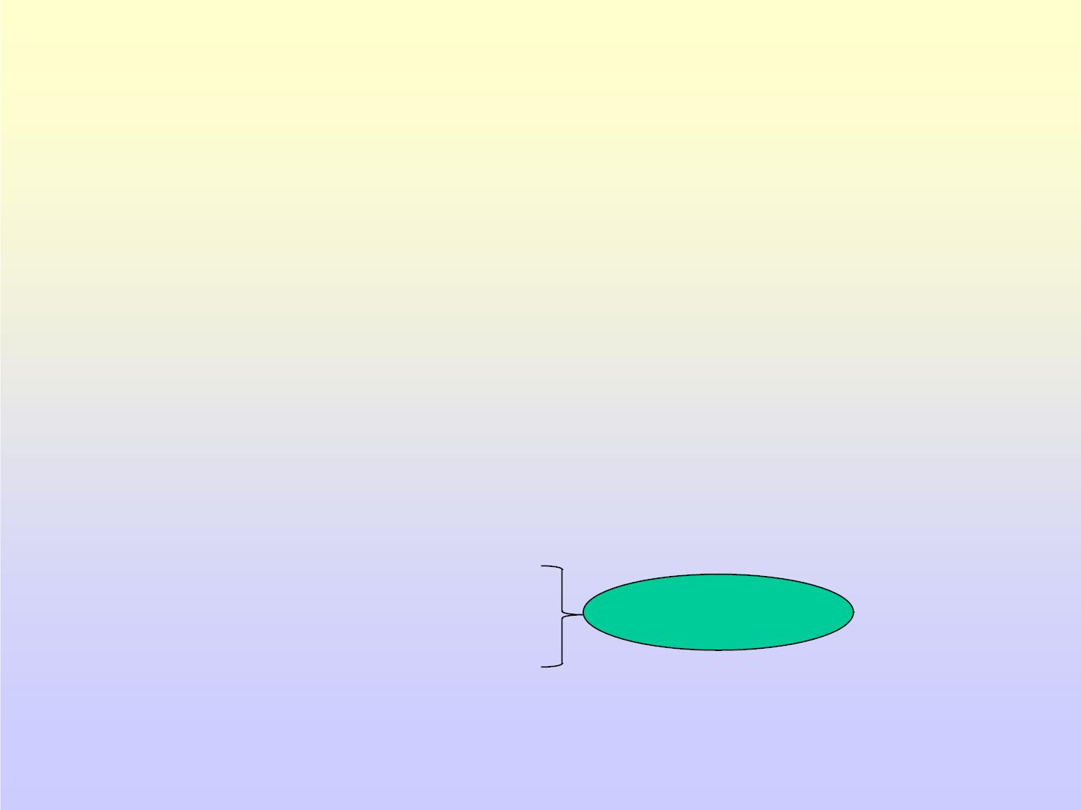
特殊方程组的求解
例1 设 A  (a ) 是实正交阵，且 a 1，b  (1, 0,, 0)^{T} ,求方程组 AX  b 的解.
ij nn
11
解 由于 A  (a_{ij} )_{nn} 为正交阵，故 r(A)  n，所以方程组AX  b 有惟一解.
又 a₁₁ 1，由正交阵的定义知：
1 0 0

0 


0 a a  a 
A 

22
23
2n
,


 





0 a a  a
nn

n2
n3

方程组为：
x 1,

1
a x  a x  0,


22 2
2n n

有唯一零解


a x  a x  0.

n2 2
nn n
 
故 (1,0,,0) 为其全部解.
T

Slide 125

与方程组的基本理论有关的题目：
例2 设齐次线性方程组 A_{53} X  0 仅有零解，求 r(A).
解 方程组中未知量个数 n  3，又方程组 AX  0 有惟一零解，
所以 r(A)  n，故 r(A)  3.
例3 设 n 元非齐次线性方程组 AX  b 有解，其中 A 为(n 1)n 矩阵，求|A|.
解 因为 AX  b 有解，故 r(A)  r(A)  n  n 1，从而| A | 0.
例4 设四元非齐次线性方程组 AX   的系数矩阵 A 的秩为 3， , , 是它
1
2
3
的三个特解，且 ₁  (2, 3, 4, 5)^{T}，   (1, 2, 3, 4)^{T}，求 AX   的通解.
2
3
解 因为n  4，r(A)  3，故 AX  0的基础解系含一个向量.
AX   的通解应为  k的形式.

Slide 126

 
3 5
又  ₁ 

或       )  (3, 4, 5, 6)^{T} AX  0 的解，
2
3 ( ,2, , 3)^{T}
2
(
为
2
2 2
1
2
3
从而为 AX  0 的一个基础解系. 所以方程组AX   的通解为
3 5
  k   (2, 3, 4, 5)^{T}  k ( ,2, , 3)^{T} ,k C
1
1
1
2 2
1
或
(2, 3, 4, 5)^{T}  k(3, 4, 5, 6)^{T} ,k C.
 , , , 是4元非齐次方程组的4个解向量，且   (2, 4, 6,8)^{T} ,₃  (2, 0, 0, 2)^{T}
,
1
2
3
4
1
2
若系数矩阵的秩为3，则方程组的通解为____________________.
  k[2 (  )]  (2, 0, 0, 2)^{T}  k(2,4,6,4)^{T} .
3
3
1
2
设 , , , 是4元非齐次方程组的4个解向量，且
1
2
3
4
   (2, 4, 6,8)^{T} ,    (3, 5, 7, 9)^{T} ,  2   (2, 0, 0, 2)^{T} .
1
2
2
3
4
1
2
3
若系数矩阵的秩为2，则方程组的通解为________.

Slide 127

特殊方程组的求解最重要的是分析出其解的结构来！
与方程组的基本理论有关的问题---做题思路同上。
(1 a)x  x   x  0,


1
2
n
  
2x (2 a)x  2x 0,
  

1
2
n
例5 设有齐次线性方程组
(n  2)



nx  nx  (n  a)x  0.


1
2
n
n(n 1)
当 a  
时求方程组的解.
2

Slide 128

2a 1



1
 
2

a
2a 1

0
设  
2
 ， 
 
Ax B.
方程组 
A
a
2a

B
,


 


  1

 

n
0
A (n+1)a .

2

 

a
2a

nn
a为何值时方程组Ax  B有无穷多解，并求其通解.

Slide 129
特殊方程组的求解最重要的是分析出其解的结构来！
x  2x  x  b ,

1
2
3
4

例6 ₁  (3, 2, 0)^{T} ,₂  (1,0,2)^{T} 为方程组2x  x  x  4, 的两个解，


1
2
3
a x  a x  a x  a
4
1 1
2 2
3 3
证明系数矩阵的秩为2并求方程组的通解.
故方程组的通解为  k,k R.     (2, 2, 2)^{T} 或  (1, 1, 1)^{T} .
1
1
2

Slide 130
特殊方程组的求解最重要的是分析出其解的结构来！
与方程组的基本理论有关的问题---做题思路同上。
1 2 1 



1 3 a
a 1 1
2 6 0
设A 

且AX  0的基础解系仅含一个解向量，则a  ____ . a=0






1 2 1 2


设A  0 1 t t , 且方程组 AX  0的基础解系含有两个解向量,求 AX  0的通解.




1 t 0 1



Slide 131
1 1 a
 1 
 


设A  1 a 1 ,  1 ，若线性程组AX  有解但不唯一.




 

a 1 1

 
2
 
求：(1)a的值； (2)方程组AX  的通解.

Slide 132

含参数的方程组
对含参数的方程组，求解之前要先确定参数.
一般而言，有两种方法确定参数：
一是行列式法，二是初等变换法.
当未知数个数等于方程个数，即系数矩阵为方阵且系数中含有参数时，常考
虑用行列式法，特别当阶数较小或系数行列式容易求出时更是首选行列式法 .
其理论依据为克莱姆法则，即当系数行列式不为零时，方程组有惟一解；而
当系数行列式等于零时，我们可由系数行列式等于零这一方程确定出参数值，
从而将含参数的方程组化为不含参数的一般方程组 .
其他情形常用初等变换法，这时依据有解的条件 r(A)  r(A)确定参数值.

Slide 133

2x  ax  x 1,

1
2
3

例1 a 为何值时，方程组ax  x  x  2,无解、有惟一解、有无穷多解？


1
2
3
4x  5x 5x  1
1
2
3
并在有解时求其解.
解 原方程组的系数行列式
2 a 1
a 1 1  (a 1)(5a  4),
4 5 5

 
4
5
故当a 1且 a
时，方程组有惟一解.
2x  x  x 1,

1
2
3
当a 1时，原方程组为 x  x  x  2,


1
2
3
4x 5x 5x  1.

1
2
3
10x－4x 5x  5,

1
2
3
4

当 a   时，原方程组的同解方程组为 4x  5x 5x  10,
5


1
2
3
4x  5x 5x  1.
1
2
3

Slide 134

例2 设有齐次线性方程组
(1 a)x  x   x  0,
1
2

n


  
2x (2 a)x  2x 0,
  

1
2
n
(n  2). 当 a 取何值时，该方程组有非零解.



nx  nx  (n  a)x  0.


1
2
n
解 方程组的系数行列式为
1 a 1  1
2 2  a  2
D 
n(n 1) 

a
n1

a .





 2

n
n  n  a
n(n 1)
故当a  0或 a  
时方程组有非零解.
2

Slide 135

 
2x

x₂

x₃
 
2,

1
例3  为何值时，方程组 x  2x  x  , 有解？并在有解时求其解.


1
2
3


x 2x 
2
x₁


2
3

    
 2 1 1
 2
0 0 0 
1 2 1 
2
2





r r r ,r r
 
 
解 A  1  2 1  
1
2
3 3
2







1 1  2  ²


0 3 3  ²  

 
1 2 1 
 

2



2 0 即 1 或
   


当
2
 
 0 1 1 
，


3



   时，方程组有解
.
 ²
  2
2
0 0 0


 x  x  2x  3x 1,


1
2
3
4
 
x 3x

6x₃


x 3,
例4 参数 a,b 为何值时，方程组
1
2
4
有惟一解、无解、有无穷多解？
3x  x  ax 15x  3,


1
2
3
4
 x 5x 10x 12x  b
1
2
3
4

Slide 136

 x  x  x  x  x  a,

1
2
3
4
5
    

3x 2x 3x 0,

x
x
例5 
1
2
3
4
5
当参数 a,b 取何值时，方程组有解?

x  2x  2x  6x  b,

2
3
4
5
5x  4x 3x 3x  x  2,

1
2
3
4
5
1 1 1 1 1

a
1 1 1 1 1

a 




3 2 1 1 3  0
0 1 2 2 6  b
5 4 3 3 1  2
0 1 2 2 6  3a 
0 0 0 0 0  b 3a
0 0 0 0 0  2  2a


行变换
,
解 A 
















b 3a  0,
故当
2  2a  0,
即a 1,b  3时，方程组有解.


Slide 137
与向量组的线性表示有关的问题
这类问题实际上就是含参数的方程组！
例6 设 ₁  (1, 3, 0, 5)^{T} ,₂  (1, 2, 1, 4)^{T} ,₃  (1, 1, 2, 3)^{T} ,  (1, a, 3, b)^{T} .
(1) a,b 取何值时， 能用  , , 线性表示？并求出表示式.
1
2
3
(2) a,b 取何值时， 不能用  , , 线性表示.
1
2
3
 x 
1

 

解 设   x  x   x  ，则有     x  AX,
1 1
2
2
3 3
1
2
3
 
2
 
x
 
1 1 1
3


 x 
3 2 1

1

其中 A     
, X  x .


 
1
2
3
0 1 2
5 4 3
2


 
x


 


3
从而  能否用  , , 线性表示转化为方程组 AX   是否有解的问题.
1
2
3

Slide 138

设₁ 
   
(1, 2, 0) , (1,a 2, 3a) ,
练
习
T
T
2
( 1, b 2,a 2b) , (1, 3, 3) .
     
T
  
T
3
（1）a,b取何值时不能用 ， ， 线性表示？
1
2
3
（2）a,b取何值时 能用 ， ， 唯一线性表示？表示式为？
1
2
3
（3）a,b取何值时能用 ， ， 线性表示但表示式不唯一？
1
2
3
表示式为？

Slide 139

例7 设平面上三条不同直线的方程分别为
l：ax  2by 3c  0,l：bx  2cy 3a  0,l：cx  2ay 3b  0.
1
1
1
当 a b  c  0 时，讨论三条直线的位置关系.
ax  by   c
 2 3 ,

解 考虑方程组  2
bx  cy   a
3 ,
(1)

cx  2ay  3b,

由于 a  b  c  0，故
a b   c
3 
 2 3 
 2
a b 
c




A  b c   a r r r b c 
3 .
 2
3 
 2
a


3
1
2
c 2a  3b

0 0  0





a 2b
b 2c
 2(ac b² )
 2[a(a b) b² ]
 [2a²  2ab  2b² ]
所以 r(A)  r(A)  2，从而方程组(1)
有惟一解，即三直线l ,l ,l 交于一点.
 [a² b²  (a b)² ]  0.
1
2
3

Slide 140
与方程组有关的证明题
利用方程组的理论可以证明秩及向量组线性相关性的一些命题.
例1 设 A,B 均为 n 阶方阵，且 AB  0，证明r(A)  r(B)  n.
k

例2 设 A 是 n 阶矩阵，若存在正整数 k，使线性方程组A X 0 有
解向量，且
_{A}k1
  ，证明向量组    ^{k1} 是线性无关的
0
, A , , A
.
例3 设  * 是非齐次方程组 AX  b 的一个解， , ,, 是其导出组
1
2
n-r
AX  0 的一个基础解系，证明 *, * , * ,, * 线性无关.
1
2
n-r
例4 设 A 为 mn 阶矩阵，证明 r(A)  r(A^{T} A).

Slide 141


例5 设 A 为 n 阶方阵，证明
r(A^{n} ) r(A^{n 1}).
A^{n} X  A^{n1}X 
证 只需证明方程组
0与
0同解.
设  为 A^{n} X  0 的解，即 A^{n}  0 ，显然有 A^{n＋1}  0；
反之，设  为 A^{n＋1}X  0 的解，即 A^{n＋1}  0，若  不是A^{n} X  0 的解，即
A^{n}  0.
由例2知, A,, A^{n} 是线性无关的，
即 n 1个 n 元向量线性无关，但这是不可能的，从而必有 A^{n}  0.

An
X  0 与 A^{n 1}X  0 同解
因此
.


所以
r(A^{n} ) r(A^{n 1} ).

Slide 142
例6 设非齐次方程组 AX  b 的导出组AX  0的基础解系为 , ,, .
1
2
n-r
证明 非齐次方程组 AX  b恰有n  r 1个线性无关的解向量.
x  2x  x  b ,

1
2
3
4

例6 ₁  (3, 2, 0)^{T} ,₂  (1,0,2)^{T} 为方程组2x  x  x  4, 的两个解，


1
2
3
a x  a x  a x  a
4
1 1
2 2
3 3
证明系数矩阵的秩为2并求方程组的通解.(前一讲例6)
AX  b至少有2个线性无关的解向量,n  r+1 2.
nr+1 2  r  2.
例7 设  (a ,a ,,a )^{T} ,  (a ,a ,,a )^{T} ,,  (a ,a ,,a )^{T} 线性无关,
1
11
12
1n
2
21
22
2n
m
m1
m2
mn
a x  a x   a x  0,
11 1
12 2

1n n


 
a x a x  a x 0,



 , ,, 是方程组

21 1
22 2
2n n
的基础解系.
1
2
nm



a x  a x  a x  0


m1 1
m2 2
mn n
证明向量组 , , , , , 线性无关.
1
2
m
1
2
nm

Slide 143

第五章 特征值与特征向量

Slide 144

正交变换法
配方法
化二次型为标准形
二次型
定义
正定性的判定
特征值
顺序主子式

Slide 145
将二次型 f 用正交变换化为标准形的一般步骤为：
(1) 写出二次型 f 的矩阵 A；
(2) 求出 A 的全部相异特征值  ,  ,…,  ，对每一个 r 重特征值
1
2
m
i
 ，求出对应的 r 个线性无关的特征向量，并利用施密特正交化
i
i
方法将其正交单位化，将上面求得的 r + r + …+ r =n 个两两正
1
2
m
交的单位向量作为列向量，排成一个 n 阶方阵Q，则 Q 为正交阵
且 Q^{－1}AQ=Q^{T}AQ= 为对角阵；
(3) 作正交变换 X=QY，即可将二次型化为只含平方项的标准形：
f=X^{T}AX=Y^{T} (Q^{T}AQ)Y=Y^{T}  Y.
1

2
1

2
2


例 用正交变换法将二次型
f (x , x , x ) 2x x 4x x 4x x
1
2
3
1 2
2 3
化为标准形，并求出所用的正交变换矩阵 .

Slide 146

 2 2 0


解 二次型的矩阵为A  2 1 2 ,



0 2 0



2    2 0
由| A E |  2 1   2  ( 1)(  4)(  2)，
0  2  
得 A的特征值为 1,  4,  2；
1
2
3
其对应的特征向量为 ₁  (2, 1, 2)^{T} ,₂  (2, 2, 1)^{T} ,₃  (1, 2, 2)^{T} .
因为  , , 互异，故  , , 两两正交，将它们单位化，得
1
2
3
1
2
3
1
1
1
   ,   ,   .
1
3
1
2
3
2
3
3
3
 2 2 1
1


于是所求正交变换的矩阵为Q   
 1 2 2,
3



2 1 2

令 X  QY，则二次型化为标准形 y₁
 4y₂
2y₃
2
2
2
.

Slide 147

配方法化二次型为标准形一般有两种情形：
情形1 二次型中含有平方项，如含有 x ²，此时先集中含有 x 的项，
1
1
对 x 配成完全平方，再集中含有 x 的项，对 x 配成完全平方，如
1
2
2
此继续下去，直到化为标准形.
情形2 二次型中不含平方项，只含有 x_{i} x_{j} 的项，此时先作可逆线性
变换
x  y  y ,

i
i
j


x  y  y , k  i, j.
j
i
j


x  y ,

k
k
将二次型化为含平方项的二次型，再按情形1中介绍的方法做.

Slide 148

例2 用配方法化二次型 f (x , x , x , x )  x x  x x  x x  x x  x x  x x
1
2
3
4
1 2
1 3
1 4
2 3
2 4
3 4
为标准形，并写出所用线性变换的矩阵.
x  y  y ,

1
1
2
  
x y y ,

2
1
2
解 令 
则二次型化为
x  y ,


3
3
x  y ,
4
4
  
f y y 2y y 2y y y y (y y y ) y y y y y

2
1

2
2



2

2
2

2
3

2
4

1 3
1 4
3 4
1
3
4
3 4
2
 1  3
  
2

2
2
 

2
4

2
1

2
2

2
3

2
4
(y y y ) y y
y
y z z z 3z .


1
3
4
3
4
 2  4

Slide 149

z  y  y  y ,

1
1
3
4
y  z  z  z ,
 
z y ,

1
1
3
4

2
2
 
y z ,


2
2
其中 
1
或 
z  y  y ,
3

3
2
4
y  z  z ,



3
3
4

1
y  2z .

z  y ,
4
4
4

2
4
 1 1 1 1



1 1 1 1
0 0 1 1
0 0 0 2
所用线性变换的矩阵为 C 

,






X CZ
即令  ，则  ²  ²  ² 
2
4
f z z z 3z .
1
2
3

Slide 150
例3 设二次型 f (x , x , x )  x²  x₂
 cx₃
 4x x  4x x 的秩为 2.
2
2
1
2
3
1
1 3
2 3
(1) 求参数c；(2) 求一可逆变换将该二次型化为标准形；(3) f (x , x , x ) 1 是什么曲面？
1
2
3
解 由 f (x , x , x )  x²  x₂
 cx₃
 4x x  4x x 的秩为 2知，二次型的矩阵
2
2
1
2
3
1
1 3
2 3
1 0 2


A  0 1 2 的秩为 2，故 c  8.



2 2 c




2
1

2
2

2
3


又
f (x , x , x ) x x 8x 4x x 4x x
1
2
3
1 3
2 3
(x 2x ) (x 2x ) y y ,
 
2
 
2

2
1

2
2
1
3
2
3
y  x  2x ,
x  y  2y ,

 1 0 2

1
1
3

1
1
3



其中 y  x  2x , 或 x  y  2y ,
所用线性变换的矩阵为 C  0 1 2 .
2
2
3
2
2
3








y  x ,
x  y .
0 0 1

3
3

3
3
由 | A E | 0 得 A 的特征值为   0, 1,  9，故在正交变换下，可将
1
2
3
f 1 化为 y₂
 9y₃
1，为椭圆柱面.
2
2

Slide 151

定义
公式
求法
性质
特征值与特征向量
特征值
判定条件
一般矩阵的相似对角化
特征向量
对角化方法
一般相似
实对称矩阵的相似对角化
正交相似

Slide 152

矩阵的特征值与特征向量求法
1.利用定义求特征值与特征向量
步骤： (1) 由 | A E | 0 求出 ；
(2)对  求 (A E)X  0 的非零解.
 1  2 2


例1 求 A   2  2 4的特征值与特征向量.



2 4  2

1 
 2
2
4
解 | A λE |   2  2  
2
4
 2  
 (1 )(  2)² 16 16  4(  2)  4(  2) 16( 1)
 ³ 3²  24  28  (2  )² (7  ),
故    2,  7为 A的特征值.
1
2
3

Slide 153
 1 2 2
对     2,


1
2
A
2 2 4 .
  




 1  2 2  1  2 2
 
A 2E   2  4 4   0 0 0,




2 4 2

2 4  4
 


 
0 0 0

所以(A2E)X  0的同解方程为x  2x  2x ，故
1
2
3
₁  (2,1, 0)^{T} ,₂  (2, 0,1)^{T} 为 A 的属于特征值2的线性无关的特征向量.
同理，A 的属于特征值-7 的特征向量为 ₃ =(1, 2,2)T .

Slide 154

 5 1 3


例2 设 A   1 5 3,r(A)  2，求 c 及 A的特征值.



3 3 c

5 1 3
解 因为| A| 1 5 3  24c 7 2，
3 3 c
又 r(A)  2，所以| A| 0，故c  3.
 5 1 3


此时 A  1 5 3 ，





3 3 3

由 |A λE|  0，得 A 的特征值  0,  4,  9.
1
2
3

Slide 155

0 1 0 0


1 0 0 0
0 0 y 1
0 0 1 2
 1
例3 设 A 


，若 3 是 A 的一个特征值，求：y及 A 的其他特征值.






0
0
0
0
1 
 (² 1)[(y  )(2 ) 1]
解 设 |A E |
0 0 y  1           
(y 2) 2y 1].
( 1)( 1)[
2
0 0
1 2
因为 3 是 A 的一个特征值，所以 3 必为² (y  2)  2y 1 0的根，
由此求得 y  2 及 ² (y  2)  2y 1 0 的另一根 1，
故 A 的全部特征值为 1,1,1,3.
用定义求特征值与特征向量，最重要的是求出特征值.
为此，首先求出矩阵的特征多项式，并将它按降幂排列，然后通过试根或因
式分解将其化为一次式的乘积，从而求出特征值.
求特征向量即求齐次方程组 (A-E)X=0 的基础解系.

Slide 156

2.利用公式求特征值与特征向量
设  为 n 阶方阵 A 的特征值， 为 A 的对应于特征值  的特征向量,i 1,2,, n. 则
i
i
i
(1) f (A) 的特征值为 f ( )，对应于 f ( ) 的特征向量为  ,i 1, 2,,n，
i
i
i
其中 f (x) 为 x 的多项式.
(2) 设 A 可逆，则 A
的特征值为 _{i}
，对应于 _{i}
| A|
的特征向量为  ,i 1, 2,,n.
1
1
1

i
| A|
的特征向量为 _{i} ,i 1, 2,,n.
(3) 设 A 可逆，则 A* 的特征值为
，对应于
_{i}
_{i}
(4) A^{T} 的特征值为_{i} ,i 1,2,,n.
(5) B P¹AP
，则 的特征值为 ，对应于 的特征向量为
P^{1} ,i 1, 2,,n.
若 
B


i
i
i
(6) A     .
1 2
n
(7) a  a  a     .
11
22
nn
1
2
n

Slide 157

1
例 已知三阶方阵 的三个特征值为 ， ， ，求： 及
1 2 3 | A| A ,A*,
4
A
 
A 2A E 的特征值 .
2
解 | A|1(2)(3)  6;
1 1
A 的特征值为：1, , ;
1
 
2 3
A*的特征值为：6,3,2;
A2
 2A E 的特征值为：1²  211, (  2)²  2(2) 1, (3)²  2(3) 1，
即 4, 1, 4.

Slide 158

例5 设三阶方阵 A 的特征值为 1,1, 2, B  A³ 5A²，求 B 的特征值及 | A5E |.
解 B的特征值为：4,6,12.
因为 A5E 的特征值为：4，6，3，所以| A5E | (4)(6)(3)  72.
 1 
例6 设   2 是 A 的特征值，求：2A A³
1


的一个特征值.
 4 
 1 
解 2A A³
1
1
 1  7


的一个特征值为22 2³  .


 4 
 4  2
 ，求
a(a 0)
_{2A}
3E
 的一个特征
例7 设 n 阶可逆阵 的每行元素之和均为
1
A
值及对应的特征向量.

Slide 159

A 的每行元素之和均为 a
 a +a + +a 

a
 
 
1  a a


a 1
11
12
1n
1
  
11
12
1n


 
 
a 1
 
a +a ++a
2n
1
a a


a
1
  
21
21
2n
21
22

 
 
 a .
A

=
  
  
   
  

 

    

  
  
a 1
1
a a
a
1
  

  a +a + +a
 
 
n1
n2
nn

n1
n2
nn
1 1
   
1
 
1
1
1
   
解 由题设知 A  a ，所以 a 为 A 的一个特征值且 a  0,对应的特征向量为 .
 
     


1

   
 
1
1
   
 
1
 
2
1
_{3 2A}
 
从而  为
1
3E
 的一个特征值，对应的特征向量为
.
a
 

 
1
 

Slide 160

2 1 1


例 设  
_{(1,k,1)}T
A 1 2 1
是 
_{A}1
8


的逆
的特征向量，求k.

1 1 2



1
解 设  是 A^{1} 的属于特征值 ₀ 的特征向量，即 A^{1}   ，也即 A  ，
0

0
因为 A 的特征值为 1,1, 4，故有 A 或A  4.
2 1 11 1

   
当 A  时，有1 2 1    
k ，解得 k
 2.
k

   
1 1 2 1 1
   

2 1 11 1
   
当 A  4 时，有1 2 1k   4k ，解得 k 1.


   
1 1 2 1
   

1
所以k  2或 k 1.

Slide 161
例9 设   (1,a ,,a ),  (1,b ,,b ) 且 
T
 0，记A  .
T
2
n
2
n
求 A 的特征值和特征向量.
解 由 A ^{T} ，得 A² ^{T} ^{T}  ^{T} (^{T} )，
因为  0，所以 ^{T}  0，故 A²  0.
T
设  是 A 的任一特征值， 为对应的特征向量，即 A  ，
则 ²
 的特征值且 _{A}2  ²，
A 0
为
2
因为   ，所以²  ，从而   ，
即 A 的特征值全为0.
0
0
0
 1 
 1 b₂

b_{n} 
^{1 b}2

b 
 



n

a
a a b  a b
2 2 2 n
  
a a b  a b
n 2 n n
0 0  0
   
A E A
 
1 b₂   




2
b
2

,
 
n






 

 




a
0 0  0
 




n
n
所以 (AE)X  0 的基础解系为   (b ,1, 0,, 0)^{T} ,,  (b , 0, 0,,1)^{T} .
1
2
n1
n

Slide 162
设  
 
(a ,a ,a ) , (b ,b ,b ) ,
满足
 ，则矩阵  ^{T}的非零
T
T
T
=2
A
1
2
3
1
2
3
特征值为____.
2 0 0


设  
T
 
T

T
，则^{T} 
(a ,a ,a ) , (b ,b ,b ) ,
相似于
0 0 0
0 0 0
____ .
1
2
3
1
2
3






3 0 0


设  
 
(1, 1, 1) , (1, 0,k) ,

k ____ .
，则 
T
T
T
0 0 0
0 0 0
相似于






由 A  ^{T}，得 A²  ^{T} ^{T}  (^{T} )^{T}  (^{T} )A.
设  是 A 的任一特征值， 为对应的特征向量，即 A   ，
则 A²  ² .
           
)A ( ) .
2
2
T
T
A
(

Slide 163

A 与对角阵相似的解题方法
 3 2 2 



例 设   
P A¹P
1
A
k 1 k
k
P

，问 取何值时，存在可逆阵 ，使
为对角阵？


4 2 3



并求 P 及相应的对角阵.
3
2
2
解 因为|A E| k 1   k
4
2
3 
( 1) ( 3)( 3) 8 k4 k8( 1) 2 ( k3) 2( 3k)
 ( 1)² ( 9)8( 1)  ( 1)² ( 1),
所以 A的特征值为1,1,1 .
2 1 1 
 4 2 2   2 1 1 



 


k k

，
由于 A E  k 0 k  k 0 k  0

 

 2 2 

4 2 2
 


 
0 0 0
  

0 0 0

而 A 与对角阵相似的充要条件为r( A E) 3 2 1 ，
从而k  0 ，即 k 0 时，A 与对角阵相似.

Slide 164
 1  1
   
当     1 时，对应的线性无关的特征向量为 2 与 0 ；
1
2
   
   
   
0
2
 1
 
当  1 时，对应的特征向量为 0 .
 
3
 
1
 
 1 1 1
 1





令 P   2 0 0,   
1 
，则 P^{1}AP  .





0 2 1
1




Slide 165
矩阵相似对角化的步骤：
(1) 求出 A 的所有特征值  ,  ,…,  ，
1
2
n
若  ,  ,…,  互异，则 A 与对角阵相似；
1
2
n
若 ,  ,…,  中互异的为  ,  ,…,  ，
1
2
n
1
2
m
每个 的重数为 r ，当 r(A-  E)=n- r 时, i=1,2,…m,
i
i
i
i
A 与对角阵相似；否则 A 不能与对角阵相似.
(2) 当 A 与对角阵相似时，求出 A 的 n 个线性无关的特征向量
 ,  , …,  ，并令 P=( ,  , …,  )，则 P 可逆，且 P AP=.
-1
1
2
n
1
2
n
当矩阵有重特征值时，我们用定理
A 与对角阵相似的充要条件为 r(A-_{i}E)=n-r_{i}
来判定 A 能否与对角阵相似，其中r 为特征值  的重数，n 为矩
i
i
阵 A 的阶数.

Slide 166

1 k 1
0

0





Q^{1}AQ


A k 1 l
例 设 

2
1
，求 k,l 及正交阵 ，使



正交相似于


Q

1
.







1 l 1
2
2





解 由相似矩阵的性质知：0, 1, 2 为 A 的特征值，从而 | A| 0,| A E | 0,| A2E | 0，
由 | A| 0，得 k  l，由 | A E | 0，得k  l  0.
1 0 1
A
0 1 2
  (1, 0, 1)^{T}


的属于特征值 ，， 的特征向量依次为
,
故 A  0 1 0 .
1




2 ^{ (0, 1, 0)}
,₃  (1, 0, 1)


T
^{T} ，它们两两正交，将其单位化，得
1 0 1

T
T
1
1

, P 0,1,0 , P

1
1

P
1
 
,0,
 

T
 
,0,

.
 2
2 
2
3
 2
2 
 1
1 

0


2
2

0

令 Q  P P P  0 1 0 ,




1

1
2
3
则Q为正交阵且Q AQ  1 .
 1
1 



0

2




2
2


Slide 167
对于实对称矩阵 A，一定有可逆阵 P，使 P^{－1}AP为对角阵，P
的列向量为 A 的特征向量，对角阵中主对角线上的元素为 A 的特
征值，而且也一定有正交阵 Q，使 Q^{－1}AQ 为对角阵.
当 A 的特征值互异时，其特征向量两两正交，只需将特征向
量单位化，即可求得正交阵 Q；
当 A 有 k 重特征值时，这个k 重特征值一定对应有 k 个线性
无关的特征向量，用施密特正交化方法将其化为两两正交的向量
并单位化，就求出正交阵 Q 来了.

Slide 168

 1 
 
例3 设3阶实对称矩阵 A的特征值为1，2，2， = 1 是A的属于1的特征向量。记
 
1
 
1
B  A⁵  4A³ E.
 

(1)验证₁也是B的特征向量.(2)求B的特征值和特征向量.(3)求B.
(1) B ==-2 .
1
1
(2) 设f (x)  x⁵  4x³ 1，则B的特征值为：f (1) = 2, f (2)=1, f (2)=1.
 1 
 x 
 
1
 
特征向量:属于 2的特征向量为  1 ;属于1的特征向量设为  x .
1
 
 
 
2
1
 
 
x
 
 x  x  x  0.
3
1
2
3
1
 
0
 
实对称矩阵的相异特征值
所对应的特征向量正交。
属于1的特征向量  1 ,  1 .
2
 
 
3
 
 
0
 
1
 
 0 1 1


(3) B  1 0 1 .



1 1 0




Slide 169
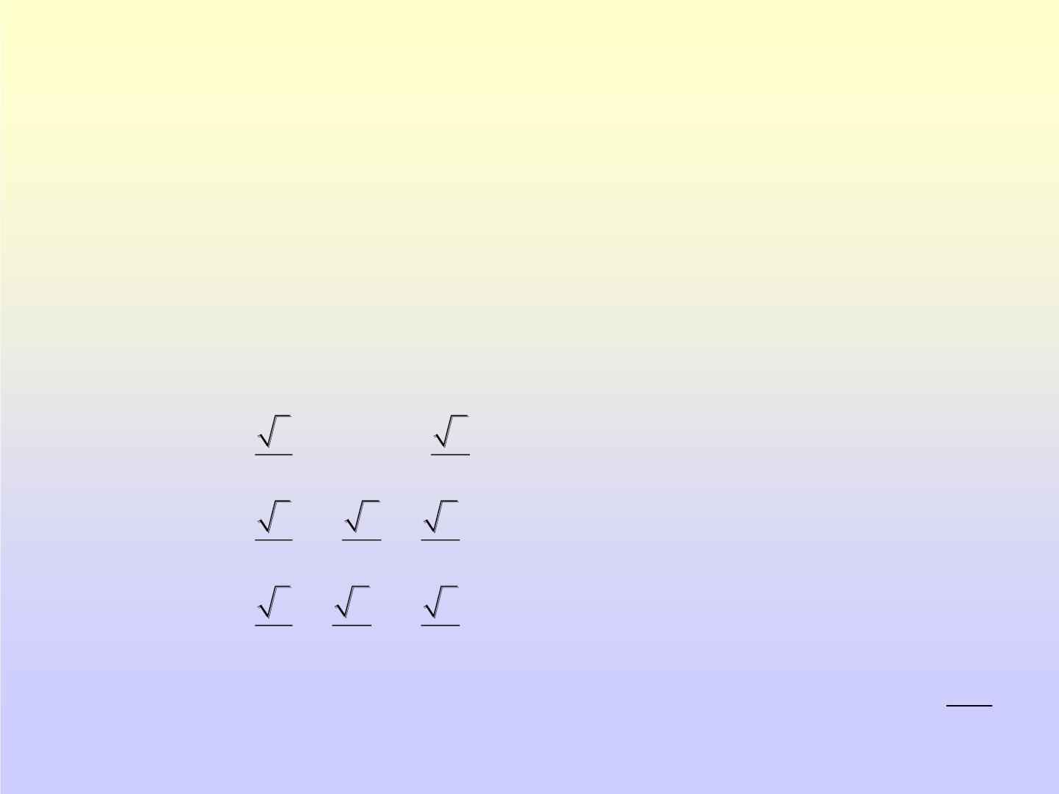
1
 
 
0
 
例4 设3阶实对称矩阵 A的各行元素之和都为3， = 2 ， = 1 都是方程组AX  0的解.
   
 
1
 
1
 
2
 
1
 
(1)求A的特征值和特征向量.(2)求正交矩阵Q和对角阵Λ，Q^{T} AQ  Λ.
(3)求A及[A(3/ 2)E]
6
.
(1) 特征值为：3，0，0.
1
 
 
 
0
1
 
 
 
特征向量为:属于0的特征向量为 = 2 ， = 1 ，属于3的特征向量  1 .
1
 
2
 
3
 
 
 
1
 
 
1
1


 
 
3
6

0  

3
3

3


3
2
6



(2)正交矩阵Q  

,对角阵Λ=

0
.
3
2
6






0



3
2
6



3
2
6



1 1 1


729
64
(3) A  1 1 1 ,[A(3/ 2)E]



6
E.


1 1 1



Slide 170

 1 1 1 1

 

例5 设A为三阶实对称矩阵，A的秩为2，且A 0 0  0 0 .

 


1 1
 


 
1 1
求(1)求A的特征值与特征向量.(2)矩阵A.
 1  1

   
令  0 ,  0 , A   , A  ,
 
 
 
则
的特征值为    
1, 1,
1
2
1
1
2
2
A
 
1
2
1
 
1
 
对应的线性无关的特征向量为₁  (1, 0,1)^{T} ,₂  (1, 0,1)^{T} .
实对称矩阵的相异特征值
所对应的特征向量正交。
因为r(A)  2  3,所以| A| 0,₃  0.
 x 
₁^{T}₃  0,
  
x x 0,
0
1


 


1
3
 
令  x 为矩阵A的对应于  0的特征向量， 

   1 .
3
 
 
2
3
 ^{T}₃ 
0,
 
3
 

x x 0,
 

x
3

2

0
1
3
 
 1
1


0







2
2

1 0 0
1 0 0
0 0 1
令Q   0






0 1  Q^{T} AQ  0 1 0  A  Q 0 1 0 Q^{T}  0 0 0 .
1








1







0 0 0




0 0 0
1 0 0

0






2
2


Slide 171
1 1

1
0 0

1




1 1  1
   
1 1  1
0 0  2
   
0 0  n
例6 证明n阶矩阵 A 




与B 
相似.












1 1

1
0 0

0




1 1  1
   
1 1  1
0 0  0
   
0 0  n
A 
B 




与=
相似.












0 0

1
0 0

0




0 0  2
   
0 0  n
0 0  0
   
0 0  n




与=
相似.













Slide 172
二次型正定性判定的证明题
  
例1 设 A 是 n 阶实对称阵且 A 3A 5A 3E 0，证明：
3

2
A 为正定的，并进一步证明 A  E.
例2 设 A 是 n 阶正定阵，证明：| E  A|1.
例3 设 P 为 n 阶方阵，A  P^{T} P，讨论 A 的正定性.
A  P^{T} P正定  P可 逆.

Slide 173
例4 设 A  (a ) 为正定阵，证明：a  0, i 1, 2,,n.
ij nn
ii
证 因为 A 正定，故有可逆阵 P  ( p_{ij} )_{nn}，使
 p p p  p p
p 



11
21
n1

11
12
1n


T
 
A P P
  
p p  p
  
p p  p
n1 n2 nn
,








1n
2n
nn



n
n


2
k1


p


p p


k1 kn

k1
  
k1
 ,


n
n

 
p p 
2
kn

p


kn k1

k1
k1
n
即 

2

a
p (i 1, 2,, n).
ki
ii
k1
因为 P 可逆，所以 p_{ki} 不全为 0，k 1, 2,, n，从而
n

a  p²  0.
ii
ki
k1

Slide 174
例5 设 A,B 均为 n 阶正定阵，证明 AB 为正定阵的充要条件为 AB  BA.
证 “”因为 AB 为正定阵，故 AB 为对称阵，从而(AB)^{T}  AB.
又 (AB)^{T}  B^{T}
AT
 BA，故 AB  BA.


T

T
T
 
“ ”由 AB BA知 ：(AB) B A BA AB，即 AB 为对称阵.
又 A 为正定阵，所以存在可逆阵 P，使 A  PP^{T}，从而AB  PP^{T} B，


进一步 P ¹ABP P^{T} B P，即 AB 与 P^{T} BP 相似.
由于 B 为正定阵，故有 P^{T} BP 为对称阵且对任意的 X_{n1}  0，
必有 PX  0，X BPX  (PX )^{T} B(PX )  0，
T
PT
也就是 P^{T} BP为正定阵，因此 P^{T} BP 的特征值全大于零；
从而 AB 的特征值也全大于零，所以 AB 是正定的.

Slide 175
例6 设 A 为 n 阶实对称阵，所有的特征值都大于 a；B 也是n 阶实对称阵，
特征值都大于 b. 证明：A B 的特征值都大于a b.
证 由题设 AaE 与 B bE 均为正定阵，
从而 (AaE)(B bE)  A B (a b)E 也是正定阵，
设  为 A B 的任一特征值，则 A B (a b)E 的特征值为 (a b)  0，
即   (a b). 也就是 A B的特征值都大于a b.

Slide 176
例7 设f (x ,x ,,x )  (x  a x )²  (x  a x )²  (x  a x )²  (x  a x )² ,
1
2
n
1
1 2
2
2 3
n1
n1 n
n
n 1
其中a (i 1,2,,n)为实数，问当a ,a ,,a 满足什条件时二次型正定？
i
1
2
n
f (x ,x ,,x )  (x  a x )²  (x  a x )²  (x  a x )²  (x  a x )²
1
2
n
1
1 2
2
2 3
n1
n1 n
n
n 1
= y₁²  y₂²  y_{n}¹²  y_{n}²
y  x  a x ,
.
1
1
1 2
  
 

y
1 a₁
x
1
1
  
y x a x ,
  
 
2
2
2 3
y
1 a₂
 
1 a
x

  
 

2
2
  
 

 


  
 
y
x
  
 
n 1
y  x  a x ,

n1

n 1
n1
n1
n1 n
  
 


y
a
1
x
  
 
  
y x a x .
n
n
n
n
n
n 1
 1 a


1


^{1 a}2

 
1 ( 1) a a ,a 0.
n

二次型正定 

 
1 a_{n1}

可逆.
1 2
n




a a ,a  ( 1)^{n} .


1 2
n
a
n
1



Slide 177
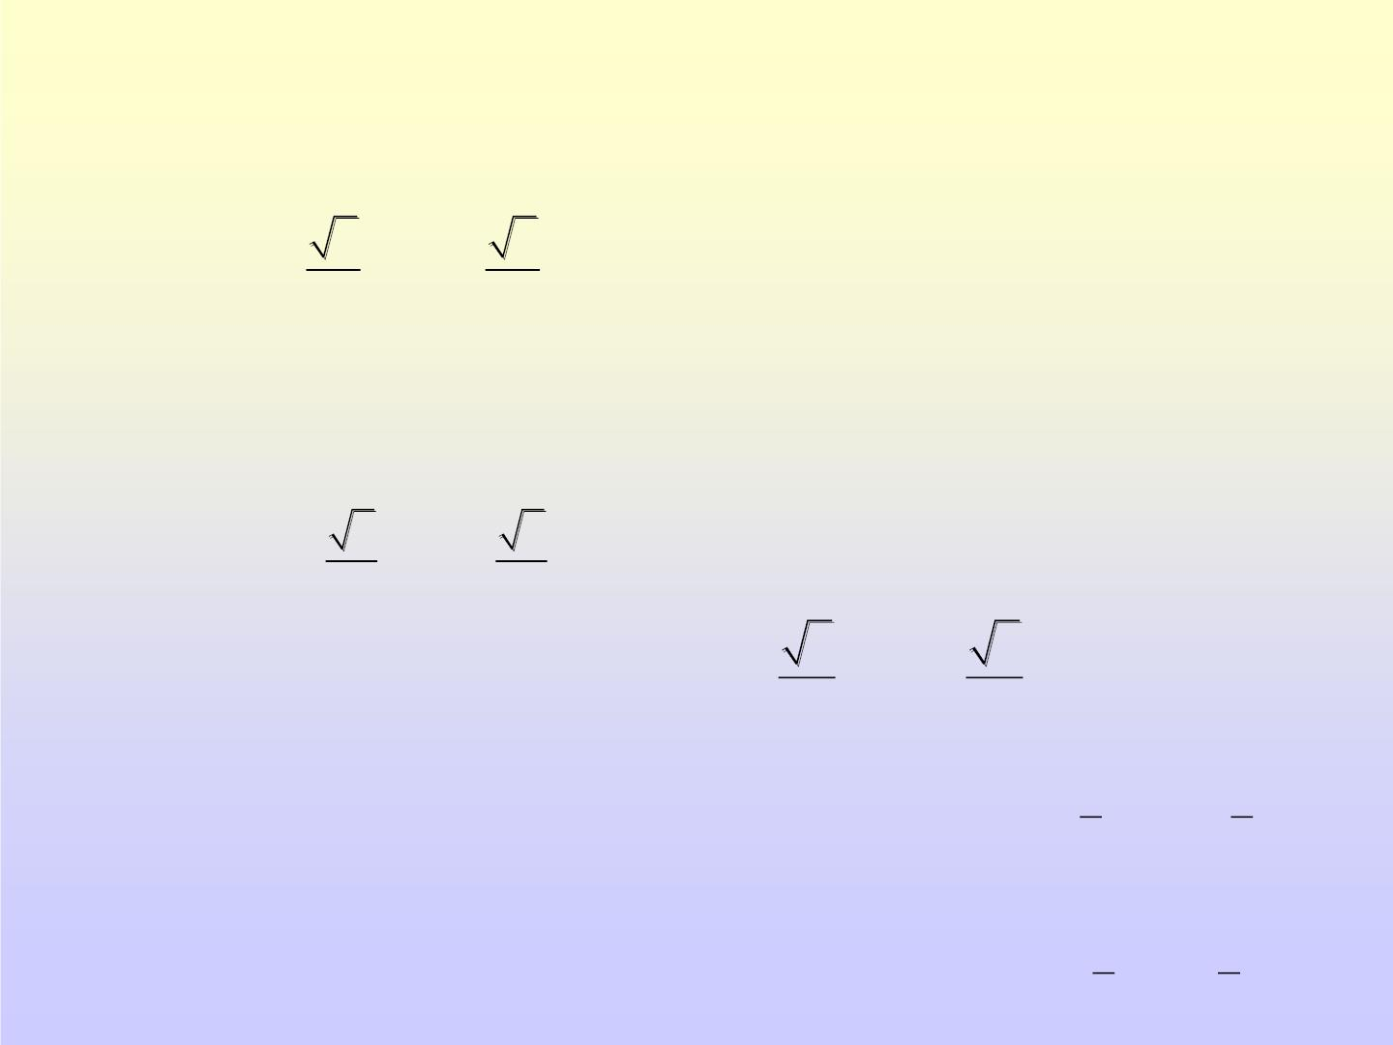
二次型的几个例题
例8 设f (x ,x ,x )  X
T
AX在正交变换 X = QY 下的标准型为 y₁²  y₂²，且Q的
1
2
3

T
2
2

第三列为 ， 0，  . 求矩阵 A并证明A+ E为正定矩阵.

2
2



A的特征值为： = =1， =0.
1
2
3
A  E的特征值为： = =2， = 1.
 A+E为正定矩阵.
1
2
3

T
实对称矩阵的相异特征值
所对应的特征向量正交。
2
2

Q的第三列为 ， 0，  ,

2
2




T
2
2

 A的对应于 =0的特征向量为 

， 0， .


3
3
2
2



属于1的特征向量设为  
x x x
^{T} ，
 x  x  0.
1
2
3
1
3
 1
0 
1 

2
2

属于 的特征向量  0, 1, 0^{T} ,₂  
 ^{T}
1, 0, 1 .


1
A  0 1 0 .
1



1
2
1
2

 0




Slide 178

 a 
 b 
1
1
 
 
例9 设f (x ,x ,x )  2(a x  a x  a x )² +(b x  b x  b x )² ,记= a ，= b .
1
2
3
1 1
2 2
3 3
1 1
2 2
3 3
 
 
2
2
 
 
a
b
 
 
3
3
证明f (x ,x ,x )对应的矩阵为2
+ ,若，正交且为单位向量，则f (x ,x ,x )
T
T
1
2
3
1
2
3
在正交变换下的标准型为2 y₁²  y₂² .
 a 
 b 
1
1
 
 
[2
 


 


X
T
T
+
T
]X 2X
T
a a a a X X
T
b b b b X
 
 
2
1
2
3
2
1
2
3
 
 
a
b
 
 
3
3
 2(a x  a x  a x )² +(b x b x b x )²
1 1
2 2
3 3
1 1
2 2
3 3
^{T} 1,   1,^{T}   ^{T}  0.
T
A  (2^{T} +
)  2, A  (2^{T} + )  .
T
T
  2, 1.
1
2
r(A)  r(2^{T} +
 ₃  0.
)  r(2^{T} )  r(
)=2,
T
T
2
1
 y₂² .
f (x ,x ,x )在正交变换下的标准型为2 y
1
2
3

Slide 179
几个证明题
例1 设 A 为实对称阵，证明 r(A)  r(A² ).
证 设r(A)  r，因为 A为实对称阵，故存在可逆阵 P，使



1





r

_{P}1 _{AP}



,

0









0

 ,, 为 A的非零特征值，即
1
r




 ²
1
 ¹












_{r} ²

_{r}




P^{1},
A  P
A²  P
P^{1},

0


0









 





0

0

从而 r(A)  r  r(A² ).

Slide 180

² 
例2 若 n 阶方阵 A 满足 A E，求证 A 2E 可逆.

证(I) 只需证明| A2E | 0，即 2 不是 A 的特征值.
设  为 A 的任一特征值， 为对应的特征向量，即 A  .
因为 A²  ²，又 A²  E，故有   ²，从而   1，
所以2 不是 A 的特征值，从而| A2E | 0，即 A2E 可逆.
证(II) 由 A²  E，得 A²  4E  3E，从而    
(A 2E)(A 2E) 3E,
 A 2E 
(A 2E)   E,
3 
即

A 2E
A 2E
因此  可逆且 
^{－1}  
(A 2E)
.
3

Slide 181
例3 设 A²  A，试证明：A 的特征值只能是 1 或 0.
证 设  是 A 的一个特征值， 是对应的特征向量，即A  .
左乘 A，有 A²     ²
，
A
因为 A²  A，故 A  ²，即   ²，
从而有 (²  )  0，由   0，
知²   0，也就是  1 或 0.

Slide 182
例4 设 A,B 均为 n 阶方阵，证明 AB 与 BA 有相同的特征值.
证(I) 设  是 AB 的非零特征值， 为 AB 对应于  的特征向量，则有
0
0
(AB)    及 B(AB)  B    B.
0
0
0
令  B，则(BA)  BA(B)  B(AB)  B    .
0
0
若   0，有 (AB)  A  0，
与AB   ，  0，  0 矛盾，  
从而 0.
0
0
由此知：₀ 是 BA 的一个特征值.
同理可证 BA 的非零特征值也是 AB 的非零特征值，
即 AB与 BA 有相同的非零特征值.
又因为 | AB || BA|，所以 AB与 BA 有相同的零特征值
综上所述，证明了AB 与 BA有相同的特征值.

Slide 183

证(II)只需证明| E  AB || E  BA|.
  0 时，因为
 E 0   AB


E 0  E A
B E B E

 
E
A
 
E A


 
E

A




,


,
 
 
 B

 

0 E  BA B E  E

 
 

 
E

   
0

对上式两端取行列式，有
E A
E A
AB

| E BA|,
  
 

| E AB |,
  
n
E
B E
B E
从而有| E  AB || E  BA|.
  0时，上式显然成立. 故 AB 与 BA有相同的特征值.

Slide 184

例5 设 n 阶实矩阵 A 有 n 个正交的特征向量，证明：A 为对称阵.
设  , ,, 为 A 的 n 个正交的特征向量，易知  , ,, 线性无关，
1
1
n
1
1
n
故 A 与对角阵  相 似.

_{i}
令 _{i} 
i
 
,i 1, 2, ,n, Q
, , ,
     ，则 为正交阵，且  
1
 QQ^{T}，
Q
A Q Q
1
2
n
AT
 (QQ^{T}
)
T
 QΛ^{T}Q^{T}  QQ^{T}  A,
即 A 为对称阵.

